Slide 1
Gemeinde Karlsdorf-Neuthard
Einwohnerversammlung 27.11.2024
Notes:
Diese Vorlage eignet sich als Ausgangspunkt für Aktualisierungen zu Projektmeilensteinen.
Abschnitte
Abschnitte können Sie bei der Gliederung Ihrer Folien unterstützen oder die Zusammenarbeit zwischen mehreren Autoren erleichtern. Klicken Sie auf der Registerkarte Erste Folie unter Folien auf Abschnitt, und klicken Sie dann auf Abschnitt hinzufügen.
Notizen
Verwenden Sie den Notizenbereich für Vortragsnotizen oder optionale Detailinformationen für Ihr Publikum. Sie können diese Notizen während der Präsentation in der Referentenansicht anzeigen.
Achten Sie auf den Schriftgrad (für Barrierefreiheit, Sichtbarkeit, Videoerstellung und Onlineproduktion wichtig)
Abgestimmte Farben
Achten Sie besonders auf Diagramme, Illustrationen und Textfelder.
Bedenken Sie, dass Teilnehmer schwarzweiß oder in Graustufen drucken. Erstellen Sie einen Probedruck, um sicherzustellen, dass Ihre Farben funktionieren, wenn Ihre Teilnehmer in schwarzweiß und Graustufen drucken.
Grafiken, Tabellen und Diagramme
Gestalten Sie einfach: Verwenden Sie möglichst einheitliche Formate und Farben, die nicht vom Inhalt ablenken.
Beschriften Sie alle Diagramme und Tabellen.

Slide 2
Tagesordnung
Haushalt 2025
50 Jahre Karlsdorf-Neuthard
Sachstandsbericht zur Güterverkehrsstrecke
Sachstandsbericht zu den Projekten
Verschiedenes

Slide 3
Haushalt 2025

Slide 4
„Politik
beginnt beim Betrachten
der Realität!“

Slide 5
Politische Versprechen werden nicht mehr auskömmlich finanziert oder die finanziellen Auswirkungen entfalten sich in einer deutlichen Zeitverzögerung. Damit
gerät der föderalistische Staatsaufbau ins Wanken, es droht der Kollaps der Kommunalfinanzen.
droht Gefahr für die Kommunale Selbstverwaltung - Kommunen werden zum bloßen Erfüllungsgehilfen degradiert.

Slide 6

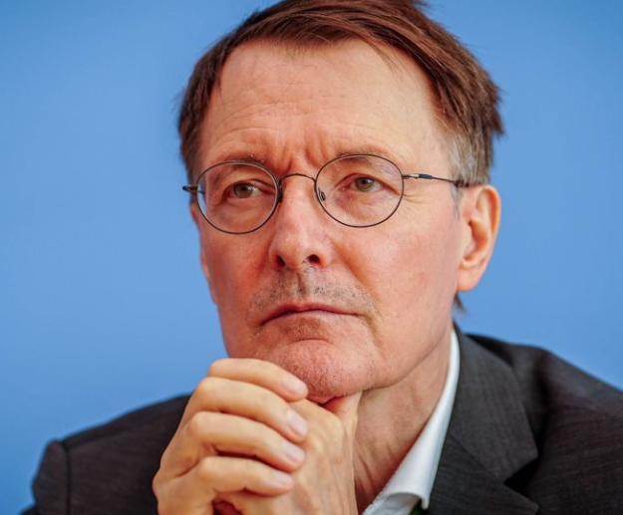
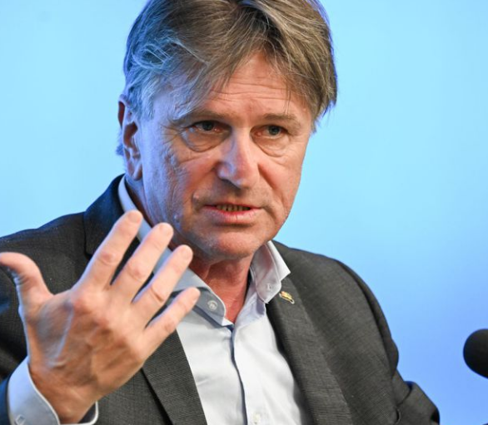

Ministerpräsident von Ba.-Wü. Winfried Kretschmann: Man könne nicht alle Wünsche der Kommunalen Familie erfüllen.
Bundesgesundheitsminister Karl Lauterbach: Er verweist auf die angespannte Haushaltslage des Bundes, weshalb man den Anteil für Bürgergeldempfänger bei den Krankenkassen derzeit nicht auskömmlich finanzieren könne.
Gesundheitsminister Ba.-Wü. Manfred Lucha: Er mahnte vor Monaten die Landkreise zur Umsetzung des Bundesteilhabegesetzes (BTHG) an, ohne zu beantworten, wie die drohende Finanzlücke geschlossen werden soll.
Bundesregierung befürwortet Grenzkontrollen und schnellere Abschiebungen.

Slide 7
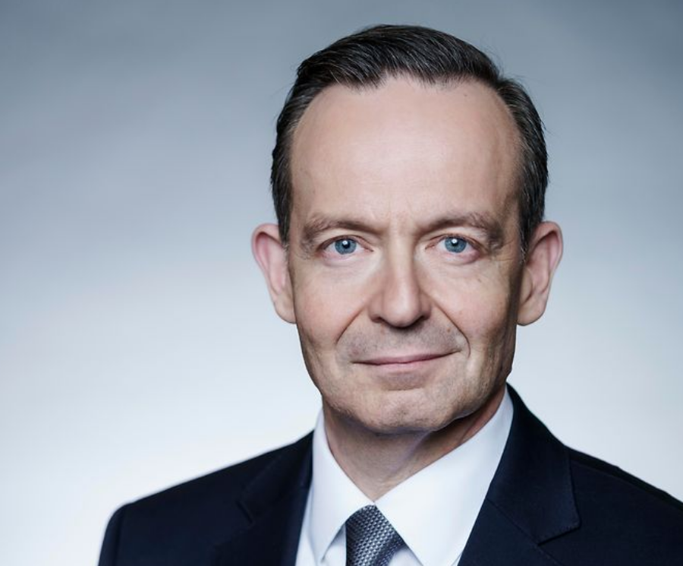

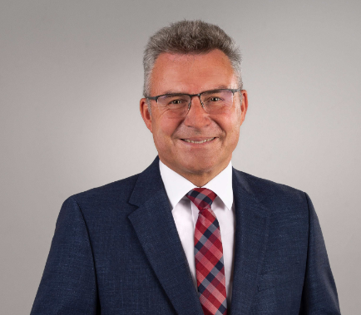
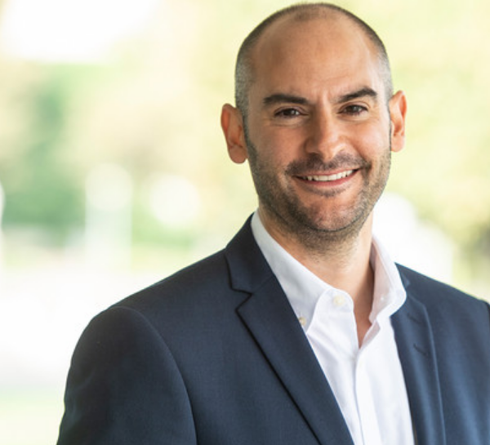
Bundesverkehrsminister Volker Wissing: Die Bundesregierung beschließt ein Deutschlandticket und fordert einen Kommunalen Finanzierungsanteil zur Erfüllung dieses Versprechens. Wissing behauptet, dieser Anteil könne u.a. durch Einsparungen bei den Verkehrsverbünden problemlos bereitgestellt werden.
Land Baden-Württemberg: Das Land verspricht 2022 einen Mobilitätspakt zur Verbesserung im ÖPNV, die Kommunen sollen dieses Versprechen erfüllen und durch eine zusätzliche Mobilitätsabgabe der Steuerzahler finanzieren.
Präsident des Deutschen Landkreistages Landrat Achim Brödel: Selbst wenn es Dukaten regnen würde, fehlen uns immer noch die Menschen.
Finanzminister Ba.-Wü. Danyal Bayaz:
Weil die Steuereinnahmen nicht mehr sprudeln, könnten politische Differenzen neu aufkommen.

Slide 8
Spannungsfeld der Kommunen zwischen Bundes- und Landesgesetzen
Grundsätzlich gilt das Konnexitätsprinzip, d.h., wer bestellt bezahlt!
Die Übertragung von Pflichtaufgaben und deren Finanzierung muss im Gleichgewicht bleiben.

Slide 9
Auszug aus dem Grundgesetz:
Art 28
(1) Die verfassungsmäßige Ordnung in den Ländern muß den Grundsätzen des republikanischen, demokratischen und sozialen Rechtsstaates im Sinne dieses Grundgesetzes entsprechen. In den Ländern, Kreisen und Gemeinden muß das Volk eine Vertretung haben, die aus allgemeinen, unmittelbaren, freien, gleichen und geheimen Wahlen hervorgegangen ist. Bei Wahlen in Kreisen und Gemeinden sind auch Personen, die die Staatsangehörigkeit eines Mitgliedstaates der Europäischen Gemeinschaft besitzen, nach Maßgabe von Recht der Europäischen Gemeinschaft wahlberechtigt und wählbar. In Gemeinden kann an die Stelle einer gewählten Körperschaft die Gemeindeversammlung treten.
(2) Den Gemeinden muß das Recht gewährleistet sein, alle Angelegenheiten der örtlichen Gemeinschaft im Rahmen der Gesetze in eigener Verantwortung zu regeln. Auch die Gemeindeverbände haben im Rahmen ihres gesetzlichen Aufgabenbereiches nach Maßgabe der Gesetze das Recht der Selbstverwaltung. Die Gewährleistung der Selbstverwaltung umfaßt auch die Grundlagen der finanziellen Eigenverantwortung; zu diesen Grundlagen gehört eine den Gemeinden mit Hebesatzrecht zustehende wirtschaftskraftbezogene Steuerquelle.
(3) Der Bund gewährleistet, daß die verfassungsmäßige Ordnung der Länder den Grundrechten und den Bestimmungen der Absätze 1 und 2 entspricht.

Slide 10
Auszug aus dem Grundgesetz:
            Art 104a
Der Bund und die Länder tragen gesondert die Ausgaben, die sich aus der Wahrnehmung ihrer Aufgaben ergeben, soweit dieses Grundgesetz nichts anderes bestimmt.
Handeln die Länder im Auftrage des Bundes, trägt der Bund die sich daraus ergebenden Ausgaben.
Bundesgesetze, die Geldleistungen gewähren und von den Ländern ausgeführt werden, können bestimmen, daß die Geldleistungen ganz oder zum Teil vom Bund getragen werden. Bestimmt das Gesetz, daß der Bund die Hälfte der Ausgaben oder mehr trägt, wird es im Auftrage des Bundes durchgeführt. Bei der Gewährung von Leistungen für Unterkunft und Heizung auf dem Gebiet der Grundsicherung für Arbeitsuchende wird das Gesetz im Auftrage des Bundes ausgeführt, wenn der Bund drei Viertel der Ausgaben oder mehr trägt.
Bundesgesetze, die Pflichten der Länder zur Erbringung von Geldleistungen, geldwerten Sachleistungen oder vergleichbaren Dienstleistungen gegenüber Dritten begründen und von den Ländern als eigene Angelegenheit oder nach Absatz 3 Satz 2 im Auftrag des Bundes ausgeführt werden, bedürfen der Zustimmung des Bundesrates, wenn daraus entstehende Ausgaben von den Ländern zu tragen sind.
Der Bund und die Länder tragen die bei ihren Behörden entstehenden Verwaltungsausgaben und haften im Verhältnis zueinander für eine ordnungsmäßige Verwaltung. Das Nähere bestimmt ein Bundesgesetz, das der Zustimmung des Bundesrates bedarf.
Bund und Länder tragen nach der innerstaatlichen Zuständigkeits- und Aufgabenverteilung die Lasten einer Verletzung von supranationalen oder völkerrechtlichen Verpflichtungen Deutschlands. In Fällen länderübergreifender Finanzkorrekturen der Europäischen Union tragen Bund und Länder diese Lasten im Verhältnis 15 zu 85. Die Ländergesamtheit trägt in diesen Fällen solidarisch 35 vom Hundert der Gesamtlasten entsprechend einem allgemeinen Schlüssel; 50 vom Hundert der Gesamtlasten tragen die Länder, die die Lasten verursacht haben, anteilig entsprechend der Höhe der erhaltenen Mittel. Das Nähere regelt ein Bundesgesetz, das der Zustimmung des Bundesrates bedarf.

Slide 11
Auszug aus der Landesverfassung Ba.-Wü
Art. 71
Das Land gewährleistet den Gemeinden und Gemeindeverbänden sowie den Zweckverbänden das Recht der Selbstverwaltung. Sie verwalten ihre Angelegenheiten im Rahmen der Gesetze unter eigener Verantwortung.
Das gleiche gilt für sonstige öffentlich-rechtliche Körperschaften und Anstalten in den durch Gesetz gezogenen Grenzen.
Die Gemeinden sind in ihrem Gebiet die Träger der öffentlichen Aufgaben, soweit nicht bestimmte Aufgaben im öffentlichen Interesse durch Gesetz anderen Stellen übertragen sind. Die Gemeindeverbände haben innerhalb ihrer Zuständigkeit die gleiche Stellung.
Den Gemeinden oder Gemeindeverbänden kann durch Gesetz die Erledigung bestimmter bestehender oder neuer öffentlicher Aufgaben übertragen werden. Gleichzeitig sind Bestimmungen über die Deckung der Kosten zu treffen.
Führen diese Aufgaben, spätere vom Land veranlasste Änderungen ihres Zuschnitts oder der Kosten aus ihrer Erledigung oder spätere nicht vom Land veranlasste Änderungen der Kosten aus der Erledigung übertragener Pflichtaufgaben nach Weisung zu einer wesentlichen Mehrbelastung der Gemeinden oder Gemeindeverbände, so ist ein entsprechender finanzieller Ausgleich zu schaffen. Die Sätze 2 und 3 gelten entsprechend, wenn das Land freiwillige Aufgaben der Gemeinden oder Gemeindeverbände in Pflichtaufgaben umwandelt oder besondere Anforderungen an die Erfüllung bestehender, nicht übertragener Aufgaben begründet. 5Das Nähere zur Konsultation der in Absatz 4 genannten Zusammenschlüsse zu einer Kostenfolgenabschätzung kann durch Gesetz oder eine Vereinbarung der Landesregierung mit diesen Zusammenschlüssen geregelt werden.
Bevor durch Gesetz oder Verordnung allgemeine Fragen geregelt werden, welche die Gemeinden und Gemeindeverbände berühren, sind diese oder ihre Zusammenschlüsse rechtzeitig zu hören.

Slide 12
Was bedeutet das?
Bei der Aufgabenübertragung durch den Bund oder das Land muss eine auskömmliche Finanzierung erfolgen.
Kommunen und Landkreise müssen nach dem neuen Kommunalen Haushaltsrecht ihre Abschreibungen erwirtschaften: Generationengerechter Werteverzehr der Infrastruktur
Für Freiwillige Aufgaben im Rahmen der Kommunalen Selbstverwaltung müssen über die Abschreibung hinaus Überschüsse erwirtschaftet werden.

Slide 13
Aktuelle Beispiele und Ihre Auswirkungen:
Bundesteilhabegesetz
Verabschiedung im Bundestag 01.12.2016 mit dem politischen Ziel mehr Teilhabe für Menschen mit Behinderung zu ermöglichen – ohne Geld zu hinterlegen
Wirtschaftliche Auswirkungen 2025 ff ca. 30 Mio. EUR Mehrbelastung allein für den Landkreis Karlsruhe
Krankenhausversorungsverbesserungsgesetz
Politisches Ziel 2024: Sicherung der Stationären Versorgung - ohne dazu Geld zu hinterlegen
Heizungsgesetz – Kommunale Wärmeplanung
2023 Ideologische Einschränkung der Technologieoffenheit in unserem Land – Gesetz scheitert – Kommunale Wärmeplanung soll Lösungen bringen
Rechtsanspruch auf Ganztagesbetreuung
- ab 1 Jahr seit 01.08.2013 – Kommunaler Anteil für Kinderbetreuung in KN von 2014 rund 1,68 Mio. EUR auf rund 5,43 Mio. EUR in 2025
- Grundschule ab dem 2026 (2021 beschlossen) – ohne Geld zu hinterlegen

Slide 14
Fehlentwicklung des Konnexitätsprinzips am Beispiel der Kinderbetreuung in Karlsdorf-Neuthard

Slide 15
Aktuelle Beispiele und Ihre Auswirkungen
Bürgergeld Einführung zum 01.01.2023: grds. 28 % Kommunaler Anteil des Landkreises an den Wohn- und Wohnebenkosten 2025 rund 2 Mio. EUR-keine Verantwortung der Empfänger die Höhe des Verbrauches
Krankenversicherung Beitragsanpassung wegen Defizit auf Grund der nicht auskömmlichen Finanzbeteiligung des Bundes für Bürgergeldempfänger: Kosten Landkreis als AG 1,2 Mio. EUR p.a. im Landkreis ab 2025
49 EUR Ticket / Deutschlandticket seit Mai 2023:
Regionalisierungsmittel von 5 Mio. EUR in 2025 für die Finanzierung von Nebenbahnen werden vom Land nunmehr zur Kofinanzierung des Deutschlandtickets eingesetzt und nicht an den Landkreis weitergeleitet
Asylkosten: Aktueller Kommunaler Anteil 3,4 Mio. EUR für Kosten der Anschlussunterbringung
Grundsteuerreform – Transparenzregister
Land verspricht Aufkommensneutralität bei einer rein kommunalen Steuer

Slide 16
Für alle politischen Ebenen gilt:
Grundsatz der Haushaltswahrheit und Haushaltsklarheit
Prominente Beispiele der Nichtbeachtung:
Bund: Bürgergeld 43 Mrd. EUR in 2025 eigentlich notwendig /
35 Mrd. EUR eingeplant
Land: BTHG Bedarf 320 Mio. bis 500 Mio. EUR /
96 Mio. EUR in 2025 eingeplant

Slide 18
Konkrete Auswirkungen für die Kommunale Ebene:
1 Punkt Kreisumlage entspricht 8 Mio. EUR = 7,4 Punkte Kreisumlage
Für Karlsdorf-Neuthard bedeutet dies beispielsweise:
1 Punkt Kreisumlage entsprechen 185.000 EUR x 7,4 = 1,369 Mio. EUR p.a.

Slide 19
Haushalt Karlsdorf-Neuthard:
Vergleich 2025 zu 2024
Mehreinnahmen 1,08 Mio. EUR
Mehrausgaben 2,83 Mio. EUR
ZahlungsmittelBEDARF (ohne AfA) = -462.000 EUR
Netto - Afa von 1,18 Mio. EUR wird nicht erwirtschaftet = -1,64 Mio. EUR
Wesentliche Mehrhausgaben im Vergleich 2025 zu 2024
Personalaufwendungen 464.000 EUR
Kreisumlage 760.500 EUR
Anteil an der Kinderbetreuung 836.800 EUR
Kosten Abwasserverband 209.800 EUR
Fazit: Haushalt ist nicht ausgeglichen – Substanz wird verbraucht!
(Hinweis: Mit der aktuellen Herbststeuerschätzung verschlechtert sich diese Situation weiter!)

Slide 20
„Kommunen sind Heimstatt, und sie sind Werkstatt der Demokratie.“
(Bundespräsident a.D. Joachim Gauck zum Tag des Grundgesetzes 2016)

Slide 26
+ 34,1 Mio. €
+ 50,7 Mio. €
Strukturelles Problem und
kein investives Problem!!!

Slide 30
15,5
14,5
5,2

Slide 31
29,6 Mio €

Slide 32
138,7 %
9 Jahre

Slide 33
Gliederung
Steuern und Gebühren
Neues Haushaltsrecht: Begriffe und Grundsätzliches
Ergebnishaushalt
Finanzhaushalt
Bestand Liquide Mittel
Schuldenstand
Kreditbedarf in der Mittelfristigen Finanzplanung
Entwicklung der Zahlungsmittelüberschüsse
Investive Großprojekte
Mögliche Erlöse aus Grundstücksverkäufen
Wesentliche Parameter / Kernziele / Risiken
Möglichkeiten der Verbesserung

Slide 34
Steuern und Gebühren
Grundsteuer A – bisher 300% - ab 2025 270%
Grundsteuer B – bisher 300% - ab 2025 150%
Gewerbesteuer – bisher 340% - ab 2025 340% unverändert

Slide 35
Steuern und Gebühren
Gebühren mit Kostendeckung unterhalb 100%:
Bestattungsgebühren – Derzeit Gebührenaufkommen von 114.582 € bei einer Kostendeckung von 32,06%.
Aktueller Entwurf : Mehreinnahmen von 44.000 € und eine Kostendeckung von 44% Stufenweise Steigerungen in den kommenden Jahren notwendig.
Benutzungsgebühren für Hallen uns Sportanlagen – Überarbeitung in 2025 vorgesehen.

Slide 36
Ergebnishaushalt:
Bildet den laufenden Bereich des Finanzhaushalts ab – zusätzlich saldiert um Netto-Abschreibungen. Abschreibungen sind zu erwirtschaften. D.h. der Ergebnishaushalt ist im mittelfristigen Planungszeitraum auszugleichen.
Finanzhaushalt:
bildet die Zahlungsströme (Einzahlungen und Auszahlungen) ab. Unterteilt in laufende Ein- und Auszahlungen und investive Ein- und Auszahlungen.
Veranschlagtes Gesamtergebnis:
  Saldo aus Erträgen und Aufwendungen des Ergebnishaushalts mit Berücksichtigung der Netto-Abschreibungen.
Zahlungsmittelüberschuss:
Saldo aus laufenden Einzahlungen und Auszahlungen ohne Berücksichtigung der Netto - Abschreibungen (entspricht der bisherigen Zuführung an den Vermögenshaushalt)
Kostenart:
die Kostenart entspricht der kameralen Gruppierung und dient der Unterscheidung von z.B. Personalkosten, Bewirtschaftungskosten sowie Steuern und Gebühren. Die übersandten Finanzübersichten sind nach der Kostenart gegliedert.

Slide 37
Ergebnishaushalt

Slide 38
Finanzhaushalt - Zahlungsmittelüberschuss 2024/2025

Slide 39
Zahlungsmittelüberschüsse/-bedarf 2019-2034

Slide 40
Liquide Mittel
Vergleich Haushaltsplan 2024 – Aktueller Entwurf

Slide 41
Schuldenstand

Slide 42
Schuldenstand

Slide 43
Kreditbedarf in der Mittelfristigen Finanzplanung – Haushalt 2024

Slide 44
Kreditbedarf in der Mittelfristigen Finanzplanung - Aktueller Entwurf

Slide 45
Deutliche Verschlechterung der Liquidität bis 2034
Planung bisher (2024): Neue Kreditaufnahmen 9,1 Mio. € und
Liquide Mittel 2033: 7,7 Mio. €
Planung AKTUELL: Neue Kreditaufnahmen 9,1 Mio. € + 11,9 Mio. € = 21,0 Mio. €
Liquide Mittel 2034: 3,8 Mio. €
Somit Gesamtverschlechterung um 15,8 Mio. € in der 10-Jahresplanung bis 2034

Slide 46
Deutliche Verschlechterung der Liquidität bis 2034
Ursache: - Kostensteigerung geplanter Großprojekte 5,1 Mio. €
- Weniger Zahlungsmittelüberschüsse 10,7 Mio. €
davon Wenigereinnahmen Einkommensteueranteil -2,9 Mio. €
davon Mehrausgaben Kinderbetreuung -7,2 Mio. €
davon Mehrausgaben Personal- und Sachkosten -3,9 Mio. €
davon Mehrausgaben Abwasserbeseitigung -1,7 Mio. €
-15,7 Mio. €
-Teilweise Deckung durch Mehreinnahmen
davon Mehreinnahmen Abwassergebühren 2,1 Mio. €
davon Mehreinnahmen Pachten 1,5 Mio. €
davon Wenigerausgaben Finanzausgleich 1,4 Mio. €
5,0 Mio. €

Slide 47
Großprojekte mit Gesamtbedarf grün = noch nicht begonnen
  Rathaus OTN (Gesamt: 2,0 Mio. € - Zuschuss 859.000 €)
  2023 1.000.000 €
  2024 1.000.000 €
  Rathaus OTK Sanierung und Erweiterung (Gesamt: 8,1 Mio. € - Zuschuss 2,9 Mio €)
  Sanierung
  2025 2.000.000 €
  2026 3.300.000 €
  Erweiterung
  2027 1.400.000 €
  2028 1.400.000 €
  Neubau Feuerwehrhaus (Gesamt: 11,45 Mio. € - Zuschuss 410.000 €)
  Bis Ende 2022 1.750.000 €
  2023 4.900.000 €
  2024 4.800.000 €

Slide 48
Großprojekte mit Gesamtbedarf
  Neubau/San. GS Schönbornschule (Gesamt 16,9 Mio. € – Zuschuss 6,05 Mio. €)
  2025 1.000.000 €
  2026 6.000.000 €
  2027 4.000.000 €
  2028 2.900.000 €
  2029 3.000.000 €
  Erweiterung KiGa Don Bosco (Gesamt 1,7 Mio. €)
  bis Ende 2023 400.000 €
  2024 1.300.000 €
  Umbau/Sanierung KiGa St. Franziskus (Gesamt 2,0 Mio. – Zuschuss 900.000 €)
  2025 1.500.000 €
  2026 500.000 €

Slide 49
Weitere Projekte
  Umrüstung Straßenbeleuchtung (Gesamt 0,4 Mio. €)
  2024 400.000 €
  Masterplan Straßensanierung (0,75 Mio. € jährlich)
  2024 750.000 €
  2025 750.000 €
  2026 750.000 €
  2027 750.000 €
  Neugestaltung Spielplätze (0,1 Mio. € jährlich)
  2024 100.000 €
  2025 100.000 €
  2026 100.000 €
  2027 100.000 €
  2028 100.000 €

Slide 50
Weitere Projekte - bisher ohne Haushaltsmittel
  Sanierungsmaßnahmen Altenbürghalle (0,64 Mio. €)
  Sanierung Bruchbühlhalle (0,5 Mio €.)
  Erweiterungsbau Theresien KiGa (3,4 Mio. €)

Slide 51
Weitere Maßnahmen – Kosten noch nicht bekannt
Sanierung Schulsporthallen
Sanierung Aula Sebastianschule
Neugestaltung Altenbürgzentrum
Sanierung „Neuthard Mitte“

Slide 52
Mögliche Erlöse aus Grundstücksverkäufen – Stand: Sep. 2024

Slide 53
Kernziele / Risiken
  Kernziel – Jährlicher Zahlungsmittelüberschuss von mind. 1,5 Mio €.
  Risiken:
  Preissteigerungen in allen Bereichen – Insbesondere Kindergärten
  Weitere Erhöhung der Kreisumlage auf bis zu 38% - Aktuell 32% ab 2025
  Keine Projektumsetzung ohne Grundstückserlöse -insbesondere im Kammerforst- möglich.
  Des Weiteren Keine Projektumsetzung ohne Zuschüsse des Landes, insbesondere Ausgleichstock
  Höhe der Netto-Abschreibungen -> Auswirkungen neuer Investitionen berücksichtigt.
  Vergnügungssteuer – Hebesatz seit 1.1.2020 auf 22%, jedoch mögliche Schließungen einzelner Hallen aufgrund Glücksspielstaatsvertrag.
  Kostensteigerungen für die Unterbringung von Obdachlosen und Asylbewerbern
  Wichtigste Investitionen: Schönbornschule, Feuerwehrhaus, Rathäuser, Kindergärten

Slide 54
Möglichkeiten der Verbesserung
  Verschiebung / Kürzung von Unterhaltungsmaßnahmen = ?
  Neubewertung / Verschiebung von Investitionen = ?
  Anpassung der Benutzungsgebühren – weitestgehend erfolgt
  Verkauf Grundstücke die für die Stadtbahntrasse reserviert waren
  Steuererhöhungen
    Grundsteuer A Reform - Aktueller Vorschlag 270 v.H.
    Grundsteuer B Reform - Aktueller Vorschlag 150 v.H.
    Gewerbesteuer (aktuell 340 v.H.) auf 350 v.H. = + 129.412 €
    Vergnügungssteuer (aktuell 22 v.H.) auf 24 v.H. = + 85.455 €
    -> Vorerst keine Empfehlung
    Notwendige Hebesätze für Zuweisungen aus dem Ausgleichstock:
    Grundsteuer A 300 v.H.
    Grundsteuer B 300 v.H.
    Gewerbesteuer 340 v.H.
    -> Voraussetzung erfüllt, jedoch künftig neue Kriterien für Grundsteuer

Slide 55
50 Jahre Karlsdorf-Neuthard

Slide 56
50 Jahre Karlsdorf-Neuthard
50 Jahre Karlsdorf-Neuthard
Festwochenende vom 16. bis 18. Mai 2025
Programmvorschlag
Freitag, 16. Mai 2025
17 Uhr Offizieller Auftakt in der Sporthalle (mit Vertretern u.a. von Gemeinderat, Vereinen und Einrichtungen)
19 Uhr Schlagerabend in der Altenbürghalle
21 Uhr DJ Party (open air oder Bruchbühlhalle)

Slide 57
50 Jahre Karlsdorf-Neuthard
Samstag, 17. Mai 2025
Ab 9 Uhr Frühstückstafel beim Altenbürgzentrum – die Ortsteile verbindend mit Kleinkunst und Musik (nur bei trockenem Wetter)
19 Uhr Musikabend mit Vereinen (Liederhalle, HCN, Musikvereine, Chöre…) - eventuell mit Hitparade aus 50 Jahren
Sonntag, 18. Mai 2025
10.30 Uhr Ökumenischer Gottesdienst (Pfarrkirche St. Jakobus)
14.30 Uhr Spiel- und Sportnachmittag mit den Ortsvereinen

Slide 58
Weitere Ideen (auch außerhalb vom Festwochenende)
Auftakt ins Jubiläumsjahr beim Neujahrsempfang im Januar
Logo / Einarbeitung “50 Jahre“ in das Gemeinde-Logo
Münzprägung / Gedenkmedaillen
Herausragende Sportler und Persönlichkeiten aus KN
KN Memory Spiel drucken lassen
Likör/Schnaps/Saftgetränk mit speziellem Flaschendruck
Einbindung und Wettbewerbe in Schulen und Kindergärten
Fotoausstellung KN früher und heute sowie freie Fotoaufnahmen von Einwohnern zum Thema „mein KN“
Open Air mit örtlichen Bands
Kunstausstellung (Sonderthema/Wettbewerb: „Fusion“), Theater KN, Sport/Musik/Kultur bekannte Persönlichkeiten aus KN, neuer Bildband,
Jubiläumsheft, pfiffige Werbeartikel, Sonderaktionen das ganze Jahr über
Jubiläums-Baum oder –Bäume pflanzen (z.B. Mühlenplatz? Feuerwehrhaus? Rathausgelände Neuthard? Altenbürgzentrum?)
Vereine stellen sich vor (Serie im Mitteilungsblatt)
Partnerschaften einbinden, Seniorenhäuser, Kigä, Schulen, Klimaschutz, Angebote für alle Altersgruppen (Kinder, Jugendliche, Erwachsene, Senioren, Generationen verbindende Projekte)…
Aktionen Bibliothek, JuZ…
KN zum Genießen, z.B. Senioren für Senioren bereiten in der Altenbürghalle traditionelle, einfache Gerichte zu, die den Gästen serviert werden. Auch denkbar als Generationen verbindendes Projekt mit Kindern.
Kunst, Theater, Mundart, Bilderausstellung…
Moderierter Themenabend mit Zeitzeugen, „wie war das damals, als KN entstand“
Gemeinderat von 1975 bis heute (Fotodokumentation; könnte z.B. in eine Fotoausstellung bei einer Veranstaltung eingebunden werden)
….

Slide 59
Vorschläge für das Logo
Vorschlag 1
Vorschlag 2

Slide 60
Sachstandsbericht zur Güterverkehrsstrecke
www.mannheim-karlsruhe.de/dialogforum-workshops

Slide 61
Sachstandsbericht zu den Projekten

Slide 62
Eckdaten Jahresabschluss 2018
Stand: 07.05.2019 (Beschluss Gemeinderat)
Mehreinnahmen Steuern 168.200 €
Mindereinnahmen Zuschuss Land ./. 50.000 €
Minderausgaben saldiert 556.700 €
Zuführung an Vermögenshaushalt = 2.742.700 €
(= + 811.500 €)
Zuführung an Allgemeine Rücklage = 4.160.200 €
(= + 5.117.700 €)
Stand der Rücklage per 31.12.18 = 6.167.000 €
2018 wurden keine Darlehen benötigt.

Slide 63
Jahresabschluss 2019
Stand 30.04.2020 vorläufig
Mehreinnahmen Steuern = 1.180.000 €
Sonstige Mehreinnahmen = 196.400 €
Minderausgaben saldiert = 685.100 €
Zahlungsmittelüberschuss = 3.749.300 €
(= + 1.198.900 €)
Finanzierungsmittelbestand = + 667.600 €
Ordentliches Ergebnis (alte Zuführung) = 4.177.600 €
(+ 3.390.800 €)
Sonderergebnis (Mehrerlös Grdst. Verk.) = 936.644 €
Stand der liquiden Eigenmittel per 31.12.19 = 5.400.700 €
2019 werden keine Darlehen benötigt.

Slide 64
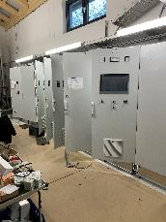
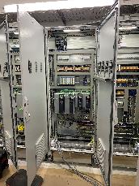
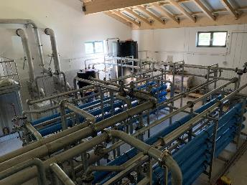
Zentrale Trinkwasserenthärtungsanlage
Ziel: Das Wasserwerk Karlsdorf-Neuthard wird mit einer Trinkwasserenthärtungsanlage mit Membranverfahren ausgerüstet um einen Härtegrad von 8,4 °dH zu er-
reichen.
GR: Grundsatzbeschluss am 16.01.2018
Haushaltsstelle: EB Wasser 10000: 2.600.000 €
Stand: Justierungsarbeiten und Restarbeiten aus Abnahmeprotokoll werden durchgeführt. Erste Reinigung der Membrane erfolgreich abgeschlossen.

Slide 65
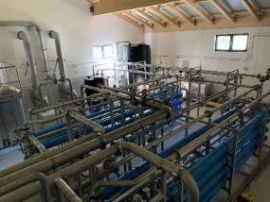
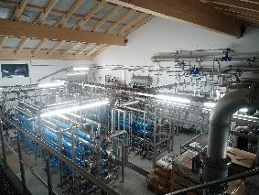
Zentrale Trinkwasserenthärtung
Zeitplan
LPH 8
Bauausführung
LPH 9 Inbetriebnahme
Kostenfest-stellung
September 2020
August
2023
August 2024

Slide 66
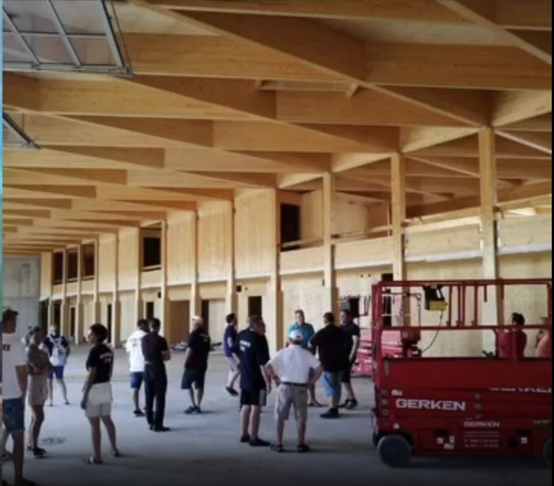
Neues Feuerwehrhaus
Ziel: Neubau eines gemeinsamen Feuerwehrhauses für die Freiwillige Feuerwehr Karlsdorf-Neuthard.
Kosten: Haushaltsmittel: 11.500.000 €
Kostenberechnung (Stand Juni 2020): 7.400.000 €
Bauzeit: 01.03.2020 – 31.12.2024
Sachstand: Fachplaner TGA Insolvent, Nachfolge Unternehmen wird gesucht, Wege der Beauftragung werden ebenfalls geprüft. Fassadenbau abgeschlossen, Nebengebäude wird errichtet.

Slide 67
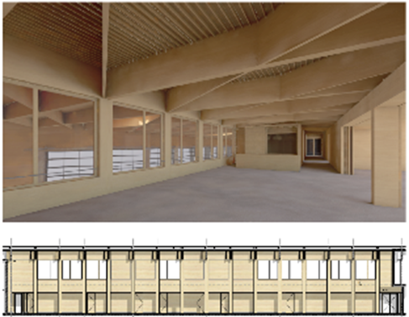
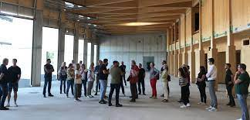
Neues Feuerwehrhaus
Zeitplan
LPH 4 Genehmigungs-planung
LPH 5 Ausführungs-planung
LPH 6 + 7 Vergaben
LPH 8 Bauausführung
LPH 9 Inbetriebnahme
Kostenfest-stellung
August 2020
November 2021
Juli 2022
Dezember 2024
Juli 2025
November 2020

Slide 68
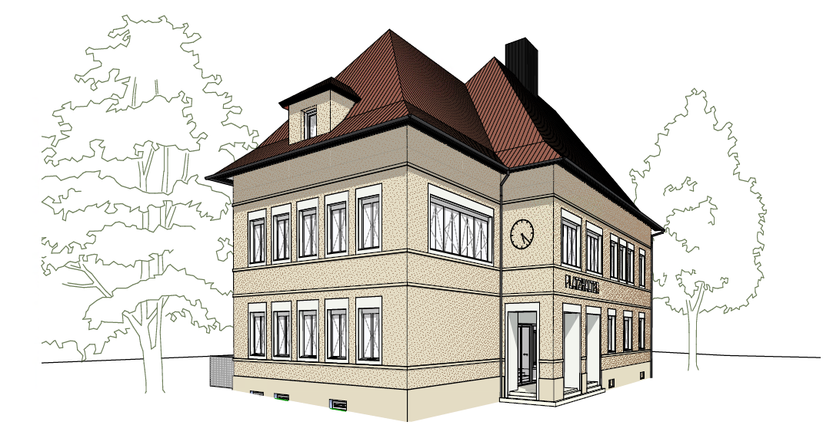
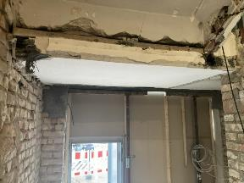
Rathaus Neuthard
Ziel: Umwandlung Rathaus in Fraktionsräume und Räumlichkeiten für Krabbelgruppe
Kosten: 1.980.000 €
Bauzeit: 01.01.2023 – 30.11.2024
Sachstand: Kick-Off Baufirmen am 17.10.2023.
Baubeginn in 2023, Fertigstellung spätestens Dez. 2024

Slide 69
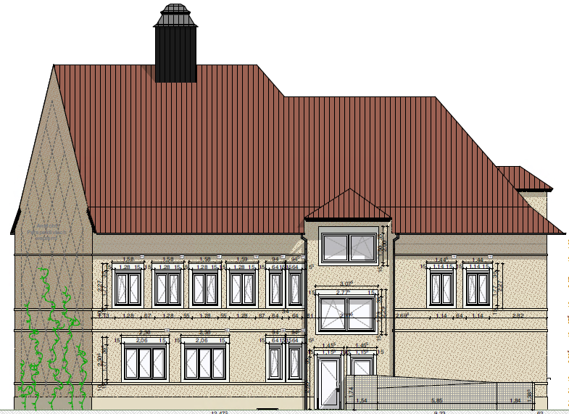
Sanierung Rathaus Neuthard
Zeitplan
LPH 1 - 3 Grundlagenermittlung / Vorplanung / Entwurfsplanung
Kostenbe-rechnung
LPH 4 + 5 Genehmigungsplanung
LPH 6 + 7 Vergabe 1.BA
LPH 8
Bauausführung
LPH 9 Inbetriebnahme
Kostenfest-stellung
August 2020
Dezember
2021
März
2022
Oktober
2023
November
2024
Mai
2025
Dezember
2022

Slide 70
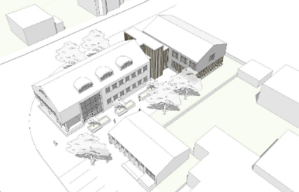
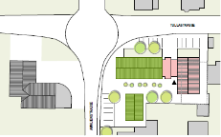
Ergänzungsbau / Sanierung Rathaus Karlsdorf
Ziel: Zusammenlegung der Verwaltungsstellen am Standort Karlsdorf durch Erweiterung und Sanierung des Rathauses Karlsdorf
Kosten: Haushaltsmittel: 4.500.000 €
Kostenannahme: 4.300.000 €
Bauzeit: 01.01.2024 – 31.10.2029
Sachstand: Machbarkeitsstudie zur Umsetzung durch Architekturbüro Löwer + Partner erstellt. Durchführung eines VGV-Verfahrens mit Ingenieurbüro Thost in 2024, zur Findung eines Architekturbüros abgestimmt. Aktualisierung Machbarkeitsstudie bei Loewer + Partner beauftragt.

Slide 71
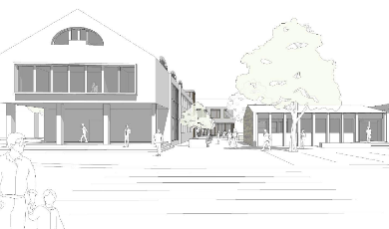
Sanierung Rathaus Karlsdorf
Zeitplan
Aktualisierung Machbarkeitsstudie
Juni
2024

Slide 72
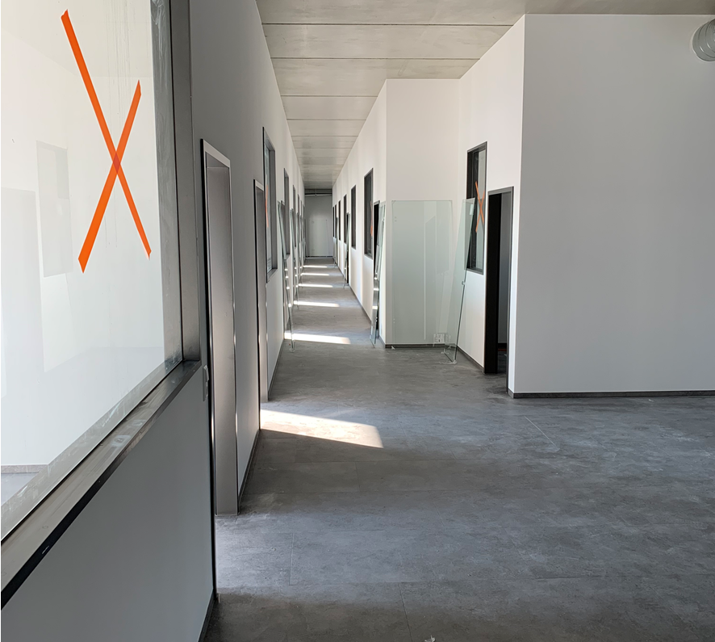
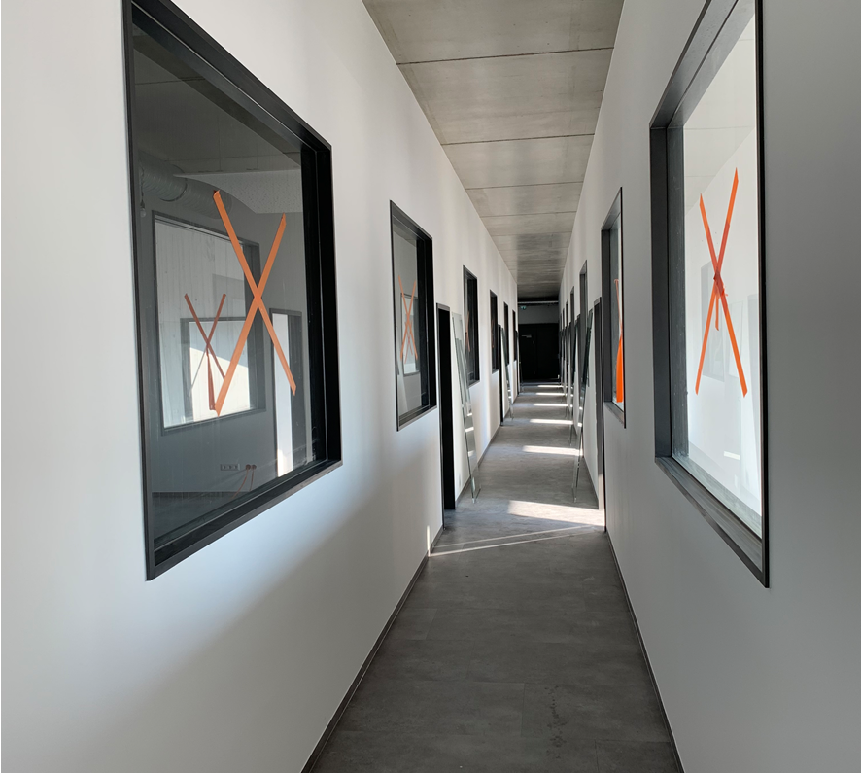
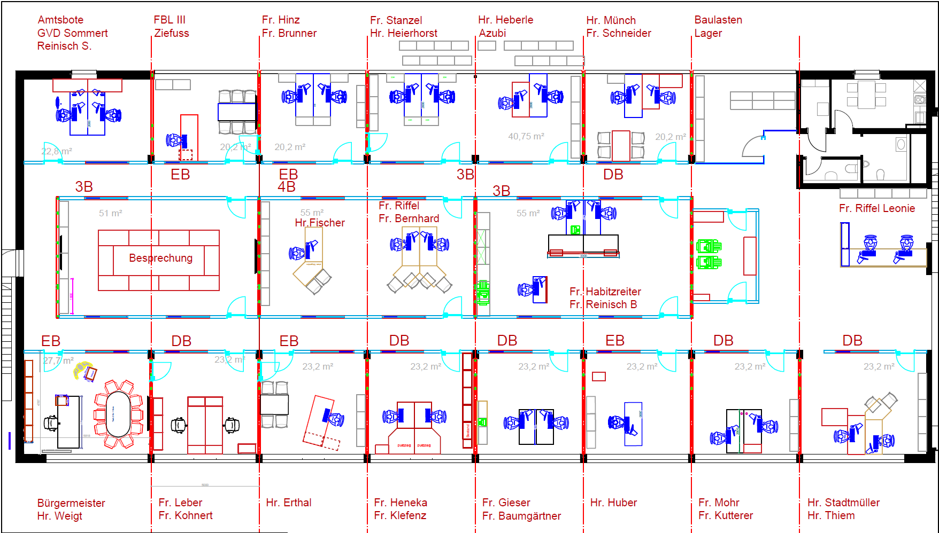
Interimlösung Orani
Ziel: Unterbringung der Verwaltungsstellen
Karlsdorf und Neuthard während der
Sanierungs- und Bauphasen
GR: Grundsatzentscheidung für Interimlösung Orani GR-Sitzung 31.05.2022
Haushaltsstelle:
Stand:
+ MA Rathaus Neuthard haben Interim bezogen
+ MA Technisches Bauamt haben Interim bezogen

Slide 73
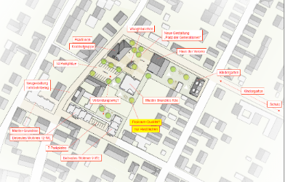
Platzgestaltung Ortsmitte Neuthard
Ziel: Öffnung der Ortsmitte in Neuthard im Bereich Rathaus Neuthard zwischen Kirchstraße und Friedhofstraße
Kosten: Haushaltsmittel: Planungskosten 200.000 €
Kostenschätzung: ? €
Bauzeit: 01.09.2025 – 31.12.2026
Sachstand: Erste Gestaltungsideen wurden durch das Büro Löwer + Partner im Rahmen der Machbarkeitsstudie präsentiert. Das Architekturbüro BHM hat erste Konzepte zur städtebaulichen Planung erarbeitet. Im nächsten Schritt wird eine Entwurf, in Abstimmung mit der Heimatforschung, für die Platzgestaltung ausgearbeitet. Ergebnis soll im 1. Quartal 2024 der Verwaltung vorgestellt werden.
Auf Grund der Herausforderengen bei bereits lfd. Projekten verschiebt sich der Zeitplan bis auf Weiteres.

Slide 74
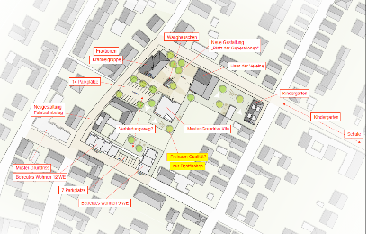
Platzgestaltung Ortsmitte Neuthard
Zeitplan

Slide 75
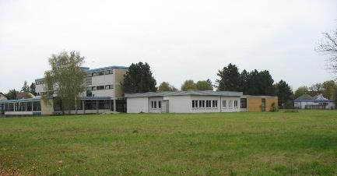
Neubau Schönbornschule Grundschule
Ziel: Neubau einer Grundschule mit Erweiterungsoption Realschule
Kosten:
Haushaltsmittel: 14.000.000 €
Kostenannahme: 14.500.000 €
Bauzeit: ?
Sachstand: Trennung von Planungsteam da Kostenschätzung zum Ende LPH 2 bei 29 Mio Euro. Alternativen werden zur Zeit ausgearbeitet und abgestimmt.

Slide 76
Neubau Schönbornschule Grundschule
Zeitplan

Slide 77
Masterplan Infrastruktur
Ziel: Durch die gleichzeitige Betrachtung der Themenfelder
Straße, Gehweg, Glasfaser, Trinkwasser, Abwasser,
Strom und Beleuchtung wird eine transparente und
objektive Priorisierung der Baumaßnahmen erreicht.
Beleuchtung
Straße
Gehweg
Trinkwasser
Strom
Glasfaser
Abwasser

Slide 78
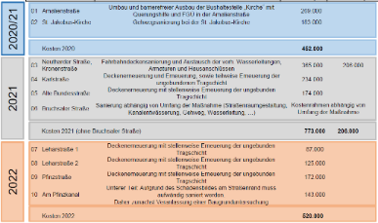
Straßensanierung
Ziel: Instandhaltung der Straßen und Gehwege unter Berücksichtigung der Infrastruktur von Wasser, Abwasser, Gas, Glasfaser und Beleuchtung
Kosten: Haushaltsmittel: jährl. 750.000 €
Kostenberechnung: 2.300.000 €
Bauzeit: bis 31.12.2025
Sachstand: Die Baumaßnahmen 1,2,3,4,7,8 gem. Sanierungskonzept sind abgeschlossen. Parallel erarbeitet die Verwaltung gemeinsam mit dem Ingenieurbüro Wald+Corbe die Ausschreibungspakete für die Jahre 2024 und 2025.

Slide 79
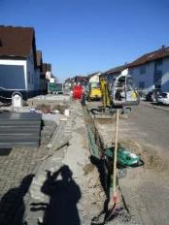

Glasfaserausbau (Breitbandausbau)
Ziel: schnelle und zukunftsfähige Internetanbindung
GR: Grundsatzbeschluss am 19.07.2022
Haushaltsstelle: 753600000003:
Kostenberechnung: €
Betreiberentgelte (30%): €
Zuschuss:
Sachstand:
Die Gemeinde Karlsdorf-Neuthard hat sich am Ausbau des Glasfaser
Backbone durch die Breitbandgesellschaft Landkreis Karlsruhe (BLK)
beteiligt und je Ortsteil einen Point of Presence (PoP) aufgestellt. Darüber
werden die öffentlichen Einrichtungen Grundschule Neuthard und Rathaus
Neuthard, sowie Grundschule Karlsdorf, Rathaus Karlsdorf und Haus am
Mühlenplatz versorgt. Parallel wurde durch das Unternehmen Deutsche
Glasfaser eine Nachfragebündelung durchgeführt, welche im Dezember
2022 erfolgreich abgeschlossen wurde. Baubeginn laut Deutsche Glasfaser und Landkreis Karlsruhe 2026.

Slide 80
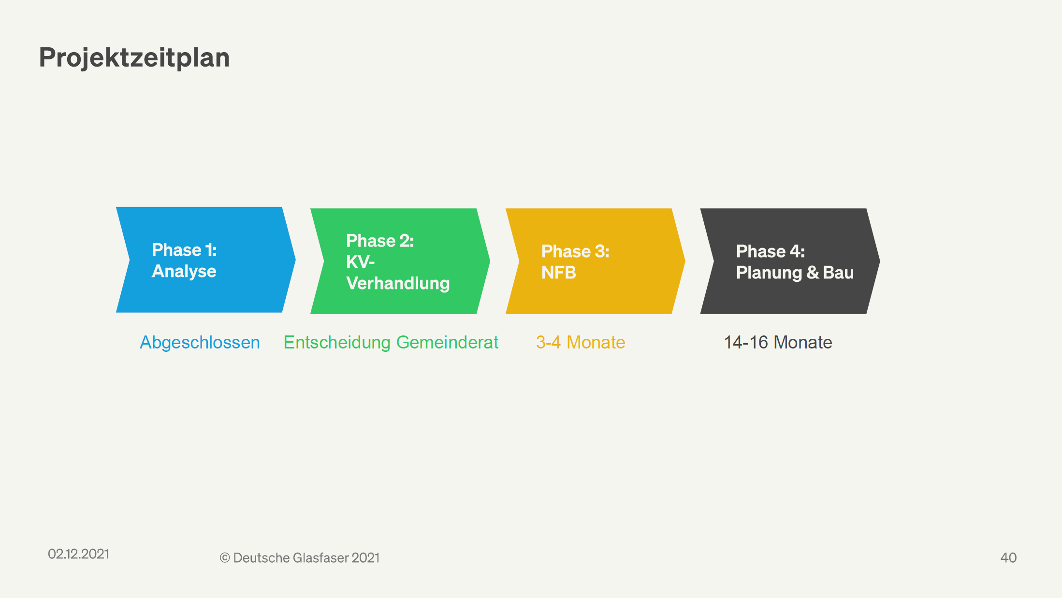

Slide 81
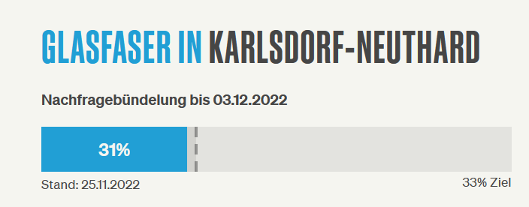
NEU

Slide 82
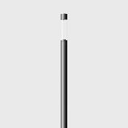
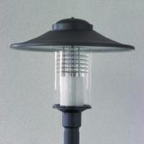

Straßenbeleuchtungskonzept
ALT
Ziel: Umstellung der gesamten Straßenbe-
leuchtung zu LED-Technik sowie Um-
stellen auf max. drei unterschiedliche
Leuchten im gesamten Ortsbereich.
GR: 20.11.2018; Verlängerung Betriebs-
führungsvertrag „Comfort“,
22.09.2020; Grundsatzbeschluss Beleuchtungskonzept
Haushaltstelle: 541000200/4212: 100.000 €
Stand: Förderantrag für Umrüstung auf LED gestellt,
  Ausführung für 2022 geplant
2015
28.07.
2016
12.04.
2017
19.12.
2018
20.11.
2019
2020
22.09.
2021

Slide 83
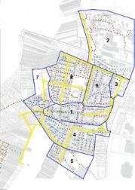
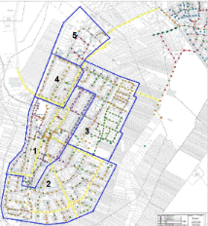
Straßenbeleuchtungsmanagement
Ziel: Umstellung der Straßenbeleuchtung auf LED, sowie
Austausch der Altenbürgleuchte
Kosten: Haushaltsmittel: jährl. 100.000 €
Kostenberechnung: 750.000 € + 40.000 € Planungskosten
Bauzeit: 2023 + 2024
Sachstand: Die Fördermittelzusage in Höhe von 162.183,00 €, höchstens aber 30 % der förderfähigen Kosten, liegt vor. Aufteilung in zwei Ausschreibungen: Erster Teil mit Austausch Technischen Leuchten vergeben und baulich umgesetzt, zweiter Teil mit Austausch Altenbürgleuchten an Netze BW vergeben. Baubeginn August 2024

Slide 84
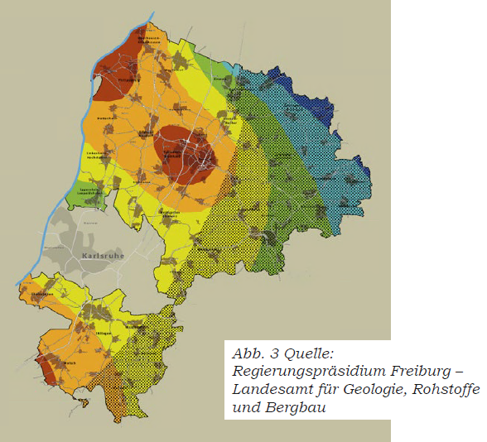

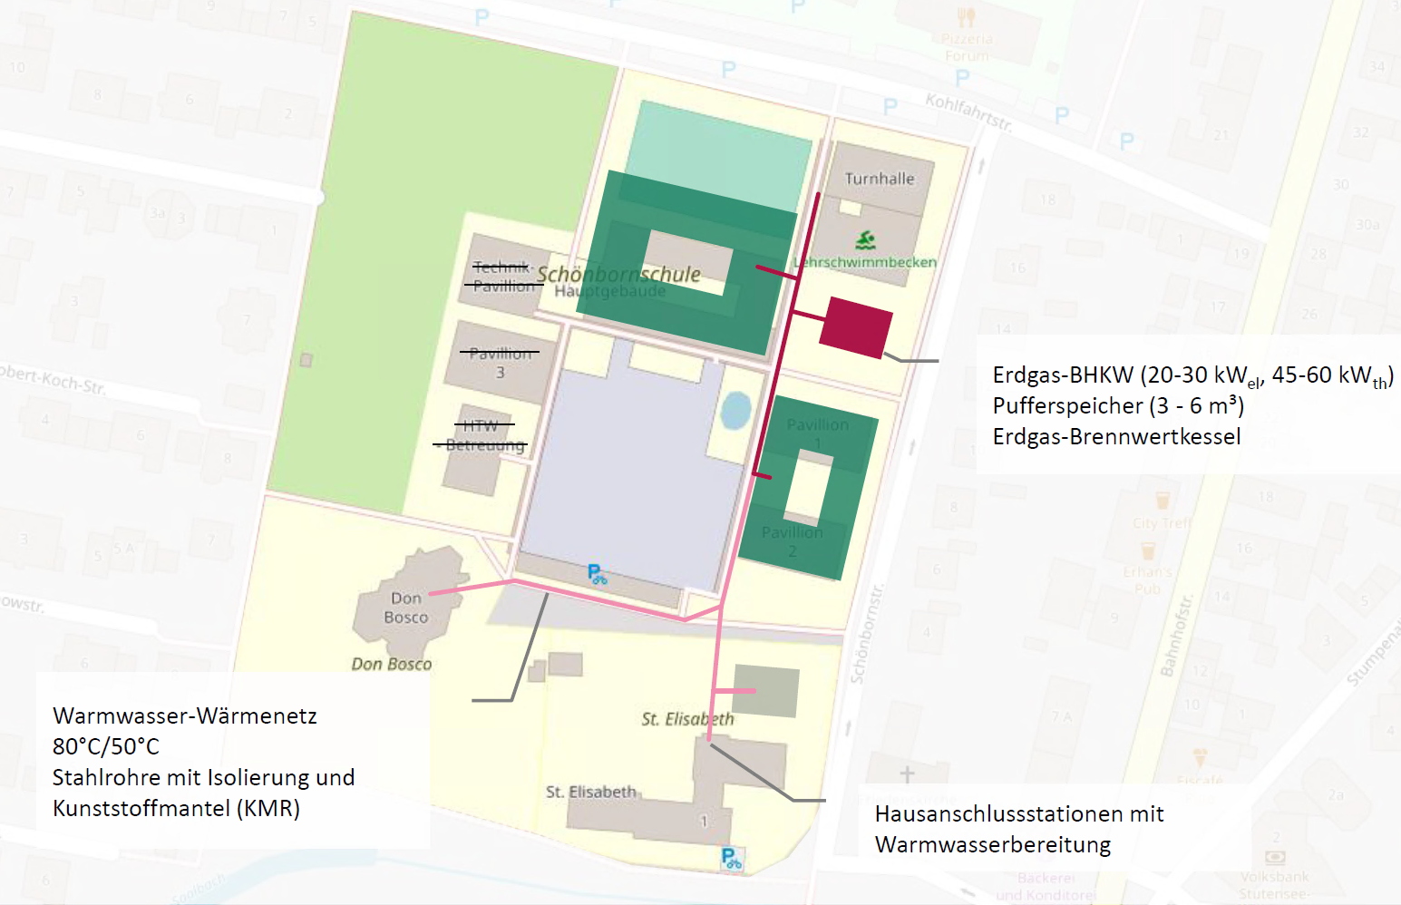
Wärmeplanung
Regionale Wärmeplanung
Kommunale Wärmeplanung
Quartierskonzept / Insellösungen

Slide 85
Kommunale Wärme- und Energieplanung
Ziel: Kommunaler Wärme- und Energieplan
GR: Beschluss zur Aufstellung und Beauftragung der UEA, vorbehaltlich Fördermittelzusage (14.02.23)
Kostenschätzung: 60.000€
Sachstand:
  Beschluss zur Aufstellung und Beauftragung der UEA, vorbehaltlich Fördermittelzusage (14.02.23)
  Förderantrag (13.03.23): Geplanter Beginn 01. November 2024, Fördermittelzusage 13 Monate nach Antragsstellung eingegangen
  Dynamische Entwicklung der Grundlagen infolge Novellierung Gebäude-Energie-Gesetz und Wärmeplanungsgesetz auf Bundesebene

Slide 86
Machbarkeitsstudie Wärmeinseln Karlsdorf und Neuthard
Ziel: Entscheidungsgrundlage für Wärmeversorgung Ortszentren in Karlsdorf und Neuthard
GR: Beauftragung Tilia zur Erstellung Machbarkeitsstudie, LPH 1 und 2 (24.01.23)
Kostenschätzung: 50.000€ (abzüglich etwaiger Förderung)
Sachstand:
  Förderantrag (11.08.22): Gewährung Vorzeitiger Maßnahmenbeginn (14.12.22), Vorzeitiger Maßnahmenbeginn (01.02.22), Fördermittelzusage liegt vor
  Machbarkeitsstudie Ende LPH 2

Slide 87
PV-Studie
Ziel: Potenzialprüfung von 18 kommunalen Dächern
GR: Beauftragung UEA (14.02.23)
Kostenschätzung: 9.000 € (abzüglich etwaiger Förderung)
Sachstand:
  Förderantrag (11.08.22): Gewährung Vorzeitiger Maßnahmenbeginn (14.12.22), Vorzeitiger Maßnahmenbeginn (01.02.22), Fördermittelzusage liegt vor
  PV-Studie fertiggestellt (25.09.23)

Slide 88
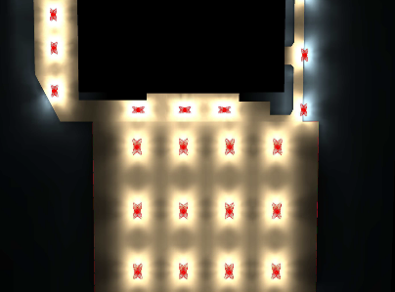
Beleuchtung Altenbürgzentrum
Ziel: Die Beleuchtung im Bereich „Altenbürg-
zentrum“ in einen einwandfreien technischen
Zustand zu bringen und auf moderne und
energiesparende LED-Technik umstellen.
Durch den Anbau der Sporthalle im Altenbürg-
zentrum sind alte Leuchtstellen demontiert
und zum Teil durch moderne Stelen mit
LED-Technik ersetzt worden. Dieses Konzept
soll nun im gesamten Bereich „Altenbürg-
zentrum“ fortgesetzt werden.
GR: 26.05.2020 Beauftragung
Haushaltsstelle: 4210/4212
Kostenschätzung: ca. 30.000,00 €
Sachstand: Die NetzeBW wird ab Mai 2021 den Umbau der Beleuchtung im Altenbürgzentrum umsetzen.
2020

Slide 89
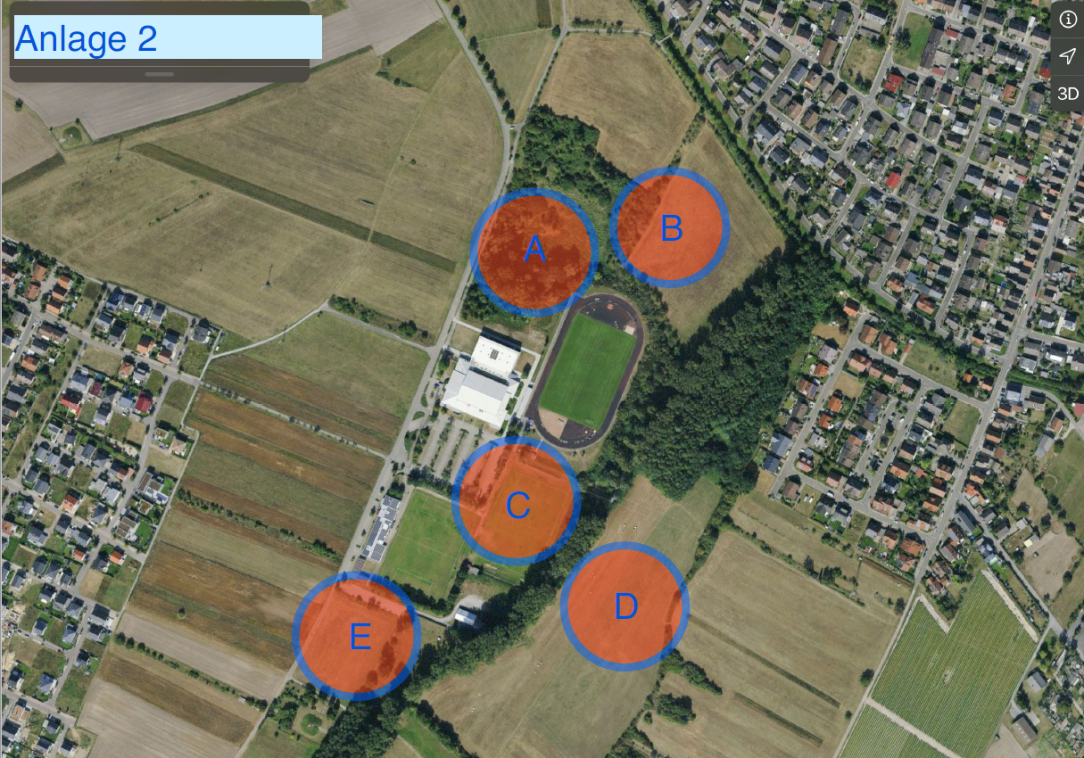
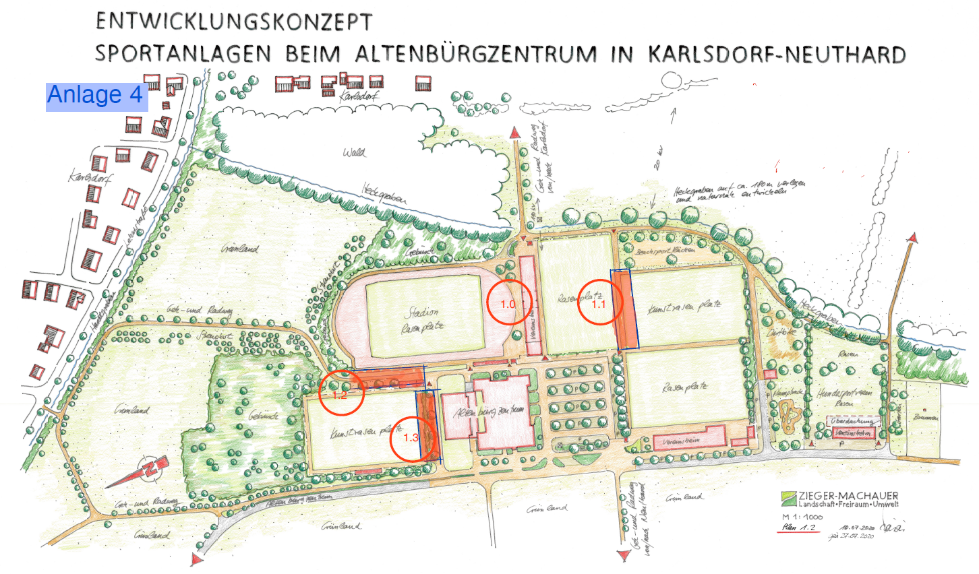
Erweiterung Altenbürgzentrum
Ziel: Ansiedelung des FC Germania Karlsdorf mit zwei Sportplätzen,
ein Bolzplatz, eine Beachanlage, ein Dirtbike-Track und
einem Abenteuerspielplatz
GR: 21.01.2020 Beauftragung Konzeptstudie
Haushaltsstelle:
Kostenschätzung:
Sachstand:
+ naturrechtliche Untersuchung für Zwischenergebnis vom
30.03.201 beauftragt
+ Im Vorgriff auf die abschließende Planung möchte die
Verwaltung im Bereich des alten Bolzplatzes einen Dirtbike-
Track und auf der Fläche hinter der Sporthalle im
Altenbürgzentrum einen Bolzplatz errichten
2020
21.01.
2021

Slide 90
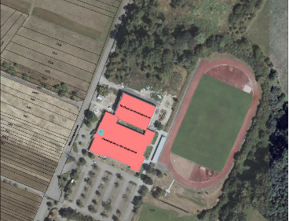
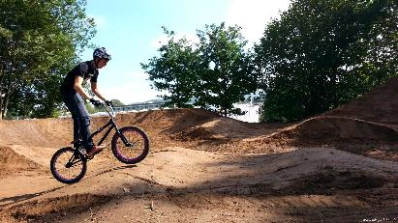
Erweiterung Altenbürgzentrum
- Dirtbike-Track
Ziel: Bau eines Dirtbike-Tracks mit Jugendbeteiligung
GR:
Haushaltsstelle:
Kostenschätzung: ca. 2.000 €
Sachstand:
+ Anfrage bei untere Naturschutzbehörde gestellt
+ Absprache mit Baufirma zur kostenfreien Lieferung
von Erdmaterial
+ Anfrage beim ADFC für Fachplaner „Dirtbike-Track“
2021

Slide 91

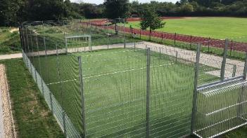
Erweiterung Altenbürgzentrum
- Bolzplatz
Ziel: Bau eines Bolzplatzes hinter der Sporthalle
im Altenbürgzentrum
GR:
Haushaltsmittel: 72.000 €
Kostenschätzung: ca. 65.000,00 € / brutto
Sachstand:
  Bolzplatz ist im August 2023 fertiggestellt worden.

Slide 92
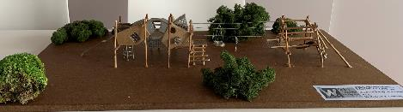
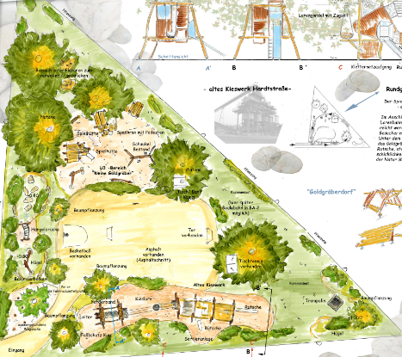
Spielplatz Hardtstraße Folie
Ziel: Umbau des Spielplatzes für die Nutzung
der Altersklassen 0 -14 Jahre
GR: 30.03.2021 Beauftragung Firma Die Werkstatt
Haushaltsstelle: 755103300003
Haushaltsansatz: 137.400,00 €
Sachstand:
+ Baubeginn am 03.05.2021
+ Fertigstellung im September 2021
2021
30.03.

Slide 93
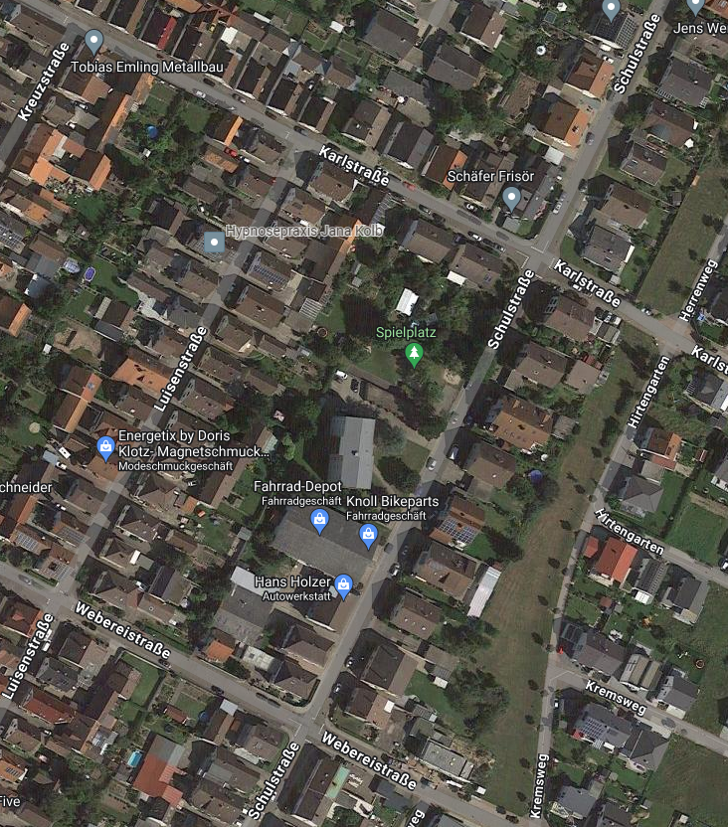
Spielplatz Schulstraße
Ziel: Umbau des Spielplatzes für die Nutzung der Altersklassen 0 -14 Jahre
GR: Mittel im HH 2024 bereitgestellt
Haushaltsstelle: 755103300003
Haushaltsansatz:
Sachstand: Planung bei Die Werkstatt beauftragt, Entwurf soll bis Ende Juli vorliegen.

Slide 94
Kindergarten Bedarfsplanung
Ziel: Bedarfsgerechte Ausbau der Betreuungsangebote
    Aktuell in der Planung bzw. Konzeption
    3 Ü3 und 2 TigeR
    Don Bosco – Erweiterung von 2 Gruppen
    2 TigeR-Gruppen Eröffnet
    Waldkindergarten Eröffnet
    St. Franziskus Sanierung und spätere Erweiterung
GR:
Haushaltsstelle:
Kostenschätzung: sh. jeweiliges Projekt
Sachstand: sh. jeweiliges Projekt

Slide 95
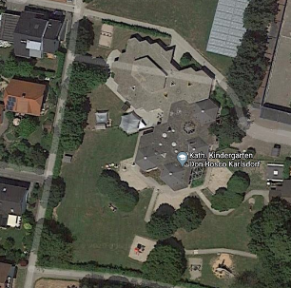
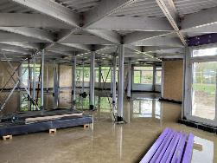
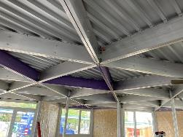
Erweiterung Kindergarten Don Bosco
Ziel: Erweiterung der Kapazität um zwei GT-Gruppen
Kosten:
Haushaltsmittel: 1.700.000 €
Kostenschätzung: 1.600.000 €
Bauzeit: 01.08.2023 – 30.09.2024
Sachstand: Baubeginn erfolgte im August 2023. Fertigstellung zum Dezember 2024 geplant.

Slide 96
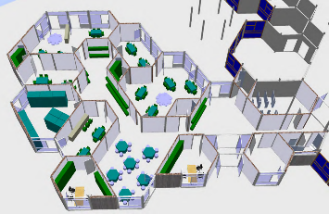
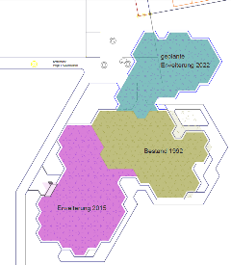
Erweiterung Kindergarten Don Bosco
Zeitplan
LPH 1 – 2 Grundlagenermittlung / Vorplanung
Grundsatz-entscheidung GR
LPH 3 Entwurfs-planung
LPH 4 + 5 Genehmigungs-planung
LPH 6 + 7 Vergabe
LPH 8
Bauausführung
LPH 9 Inbetriebnahme
Kostenfest-stellung
Juli
2020
Dezember 2021
September 2022
Januar 2023
August
2023
Dezember 2024
Juli
2025
Januar 2022

Slide 97
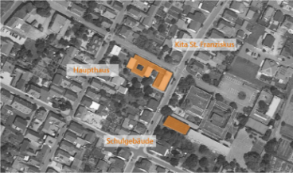

Umbau und Erweiterung Kindergarten St. Franziskus
Ziel: Umbau C-Gebäude zu Krippenhaus, Sanierung und Umgestaltung Hauptgebäude. Schwesternhaus als Reservefläche mit Zwischennutzung.
Kosten: Haushaltsmittel: 1.500.000 €
Kostenannahme: 4.100.000 €
Bauzeit: 2023 - 2027
Sachstand: Machbarkeitsstudie durch Architekturbüro PIA Architekten erstellt. Abstimmung mit Brandschutzbehörde, KVJS und Fachberatung der Kirchen erfolgt. Beauftragung Architekt steht noch aus.

Slide 98


Umbau Kindergarten St. Franziskus
Zeitplan
LPH 1 – 2 Grundlagenermittlung / Vorplanung
Kosten-annahme
Grundsatzbe-schluss GR
September
2023
April 2024
September 2024

Slide 99

Erweiterungsbau Theresienkindergarten
Ziel: Erweiterung der Kapazität um 4 Multifunktionsgruppen
Kosten: Haushaltsmittel: 0 €
Kostenannahme: 3.400.000 €
Bauzeit: ?
Sachstand: Im Rahmen der Machbarkeitsstudie durch PIA Architekten wurde festgestellt, dass ein gemeinsamer U3-Bereich mit dem Kindergarten St. Franziskus an Stelle des Schwesternhauses sinnvoll ist. Daher wird die Fläche im Rahmen der neuen Ortsmitte überplant aber weiterhin als Standort für eine Kindergartenerweiterung berücksichtigt.

Slide 100

Erweiterungsbau Theresienkindergarten
Zeitplan
LPH 1 – 2 Grundlagenermittlung / Vorplanung
Kosten-schätzung
Juli
2020
Dezember 2020

Slide 101

TigeR – Gruppen Gartenstraße 11
Ziel: Gemeinsam mit dem Tageselternverein Bruchsal sollen zwei TigeR – Gruppen im Privatobjekt Gartenstraße 11 in Neuthard untergebracht werden
Kosten: Haushaltsmittel: 0 €
Kostenschätzung: ca. 115.000 €
Kostenberechnung: 460.000 €
Bauzeit: 01.04.2021 – 01.12.2022
Sachstand: Die Umbaumaßnahmen sind bis auf die Außenanlagen abgeschlossen. Die beiden TigeR-Gruppen haben den Betrieb aufge-nommen. Der Kostenanteil der Gemeinde beträgt ca. 330.000 €.

Slide 102

TigeR – Gruppen Gartenstraße 11
Zeitplan
Grundsatz-entscheidung GR
LPH 1 - 5 Ausführungs-planung
LPH 6 + 7 Vergabe
LPH 8
Bauausführung
LPH 9 Inbetriebnahme
Kostenfest-stellung
März
2021
April 2021
Oktober
2021
Januar
2022
September
2022
Dezember
2024

Slide 103


Waldkindergarten
Ziel: Eröffnung eines Waldkindergartens mit Postillion e.V. als freier Träger.
Kosten: Haushaltsmittel: jährlich 195.000 €
Bauzeit: 01.01.2022 – 31.03.2022
Sachstand: Der Waldkindergarten ist seit dem 01.11.2022 in den Betrieb.
Tag der offenen Tür am 05.11.2022 durchgeführt.
Die jährlichen Waldpflegearbeiten werden durch ForstBW
durchgeführt.

Slide 104

Waldkindergarten
Zeitplan
Grundsatz-entscheidung GR
LPH 1 + 7 Vergaben
LPH 8
Bauausführung
LPH 9 Inbetriebnahme
Kostenfest-stellung
Juni
2021
Juli
2021
März
2022
November
2022
Dezember
2022

Slide 105

Parkplatz „Alte Schule“ Karlsdorf
ALT
Ziel: Zusätzliche Parkplätze für die Belegschaft der
Verwaltung schaffen und dabei den Nutzen für
die Feste der ansässigen Vereine nicht einschränken.
GR:
Haushaltsstelle:
Kostenschätzung: ca. 25.000,00 €
Sachstand:
Für die Mitarbeiter der Verwaltung im Rathaus Karlsdorf
stehen nur wenige Parkplätze zur Verfügung. Dadurch
weichen die Mitarbeiter auf Stellplätze im öffentlichen
Raum aus. Die Rasenfläche an der Alten Schule wird nur
für Feste der ansässigen Vereine ca. 2x im Jahr genutzt.
Kostenschätzung durch das Technische Bauamt erstellt.
Projekt hat geringe Priorität!
2020
2021

Slide 106


Kreisverkehr REWE
ALT
Ziel: Gestaltung der Mittelinsel in Anlehnung an den Kreis-
verkehr Büchenauer Straße mit dem Grundsatz
einen ökologischen Mehrwert zu erzielen.
GR:
Haushaltsstelle:
Kostenschätzung: ca. 35.000,00 €
Sachstand:
Der Kreisverkehr wird im Zuge des Grünflächen-
managements mit Begleitung durch das Büro
Freyraum Architekten ökologisch wertvoll angelegt.
Des Weiteren hat der GR beschlossen vier Wappen im Kreisverkehr
installieren. Ausführung ist für 2022 geplant.
2019
2020

Slide 107

Polizeivollzugsdienst
Ziel: Ahndung von Verstößen aller Art durch
Verwarnungen; insbesondere Überwachung des
ruhenden Verkehrs, Polizeiverordnung,
aktuell: CoronaVO
GR: 29.11.2016 Grundsatzbeschluss
Sachstand:
→ Dienstantritt neuer Mitarbeiter des Gemeindevollzugsdienstes am 15.11.2020
Derzeit 1 Mitarbeiter im Gemeindlichen Vollzugsdienst
seit 15.11.2020: Vollzugsmitarbeiter Ralf Sommert
vorwiegend Innendienst: Leonie Riffel
2017
17.01
24.01
07.02.
21.02.
14.03.
04.04.
02.05.
30.05.
04.07.
2018

Slide 108


Unterbringung von Flüchtlingen in der
Anschlussunterbringung AUB
Ziel: Unterbringung der nach dem Einwohnerschlüssel auf Karlsdorf-Neuthard entfallenden Flüchtlingen in die AUB.
GR: Anmietung von 123 Plätzen bei Kommunalanstalt des Lkr. Karlsruhe im „Kombimodell“ in den „Spiegelwiesen“
Stand: 99 Geflüchtete in GU des Landkreis
    40 Geflüchtete in AUB
    davon 12 ukrainische Flüchtlinge
Zusätzlich:
30 Ukrainer in kommunaler Unterbringung (Anmietung)
76 Ukrainer privat untergebracht
Insgesamt 245 Geflüchtete in KN
Davon 118 Kriegsflüchtlinge aus der Ukraine
Karlsdorf-Neuthard hat Aufnahmequote damit aktuell erfüllt!

Slide 109

Wehranlagen im Kammerforst „Stämmle“
Ziel: Erhalt der Fuß- und Radwegeverbindungen im Kammerforst
GR: Brücken sollen langfristig abgebrochen werden wegen EU-Wasserrahmenrichtlinie.
Zum Erhalt der historischen Wegeverbindungen
Bereitstellung von Haushaltsmitteln; Dez. 2017
Haushaltsstelle: 2.6300.965000 160.000 Euro
Stand:
→ Sperrung der Brücken durch das RP als Betreiber
der Wehranlagen wegen baulicher Mängel
→ bis zu einer endgültigen Entscheidung, ob die
Brücken abgerissen werden, wird das RP die
Geländer sanieren. Kosten: 27.000 Euro
→ Kurzfristig wurden die Wehre durch Provisorien
begehbar gemacht.
Die derzeit begehbaren Anlagen werden lt. RP während der endgültigen Sanierung der Geländer für ca. 2 Wochen noch einmal gesperrt! (s. Amtsblatt)
2018

Slide 110
Einführung eines digitalen Rechnungslaufs
Ziel: Die Verwaltung plant, zukünftig alle Eingangsrechnungen nur noch digital zu erfassen und zu bearbeiten.
GR: keine Beratung im GR
HH-Stelle: 2.0200.935000 18.000 €
Sachstand: Die erste Anpassung unseres Dokumentenmanagement Systems (DMS) wurde im März durch die KIVBF abgeschlossen. In der anschließenden Testphase wurden bisher mehrere Szenarien durchgespielt. Die dabei notwendigen Änderungen wurden durch das Rechenzentrum eingearbeitet.
Der Echtbetrieb soll in Kürze starten.

Slide 111



Zehntscheune
ALT
Ziel: Die Zehntscheune gehörte zum Gestüthof Altenbürg und zählt damit zu einem der ältesten noch vorhandenen Gebäude in Karlsdorf. Über das ehrenamtliche Engagement soll ein wirtschaftliches Konzept zur Erhaltung der Zehntscheune erarbeitet werden.
GR: nichtöffentliche Vorberatung am 13.10.2015, Klausurtagung 2015, 06.04.16 (Vorberatung im Ältestenrat) 12.04.16 (Grundsatzbeschluss zum Kauf mit Bedingungen), 28.06.16, 19.07.16 (nö); Kaufbeschluss 20.12.2016 weiter Beschlüsse sh. Stand
Haushaltsstelle: 728100000003: 20.000 €
Stand: Eine Projektgruppe hat eine Konzeption zum Erhalt der Zehntscheune im Rahmen einer Bürgerstiftung Karlsdorf-Neuthard entwickelt, die nach dem Gemeinderat auch interessierten Unternehmern und Privatpersonen vorgestellt wurde. Alle Beteiligten würden sich nachhaltig persönlich engagieren. Vereinsgründung am 03.08.16; Kauf der Zehntscheune durch Gemeinde 01/2017; Förderbescheid LSP 04/2017 i.H.v. 500 TEUR; Grundsatzbeschluss über Eigentumsübertragung am 04.04.4017
Im Juli 2017 wurden erste Sicherungsmaßnahmen durchgeführt.
Seither zahlreiche Arbeitseinsätze, Abbruchmaßnahmen etc.
Aufstockungsantrag für das LSP Programm wurde (laut Gemeinderat 24.10.2017) am 28.10.2017 gestellt (Entscheidung im Mai 2018 mit zusätzlich 600 TEUR Fördermitteln,
Bürgerstiftung wurde am 21.02.2018 als Verein eingetragen
Entscheidung Erbbaurechtsvertrag sowie Städtebaulichen Vertrag im GR am 20.11.2019
Bebauungsplan in Kraft getreten: Juli 2019
Genehmigung für Bestand und Neubau liegt vor
Kostenbericht 9 Feb./2022 Baukosten 2.247.744,91 € / 1,3% Steigerung zur genehmigten
KB i.H.v. 2.048.993,38 €
2017
17.01
24.01
07.02.
21.02.
14.03.
04.04.
02.05.
30.05.
04.07.
24.10.
2018
17.07.
18.09.

Slide 112




Zehntscheune
Ziel: Die Zehntscheune gehörte zum Gestüthof Altenbürg und zählt damit zu einem der ältesten noch vorhandenen Gebäude in Karlsdorf. Über das ehrenamtliche Engagement soll ein wirtschaftliches Konzept zur Erhaltung der Zehntscheune erarbeitet werden.
GR: nichtöffentliche Vorberatung am 13.10.2015, Klausurtagung 2015, 06.04.16 (Vorberatung im Ältestenrat) 12.04.16 (Grundsatzbeschluss zum Kauf mit Bedingungen), 28.06.16, 19.07.16 (nö); Kaufbeschluss 20.12.2016 weiter Beschlüsse sh. Stand
Haushaltsstelle: 728100000003: ca. 200.000 €
Stand: Eine Projektgruppe hat eine Konzeption zum Erhalt der Zehntscheune im Rahmen einer Bürgerstiftung Karlsdorf-Neuthard entwickelt, die nach dem Gemeinderat auch interessierten Unternehmern und Privatpersonen vorgestellt wurde. Alle Beteiligten würden sich nachhaltig persönlich engagieren. Vereinsgründung am 03.08.16; Kauf der Zehntscheune durch Gemeinde 01/2017; Förderbescheid LSP 04/2017 i.H.v. 500 TEUR; Grundsatzbeschluss über Eigentumsübertragung am 04.04.4017
Im Juli 2017 wurden erste Sicherungsmaßnahmen durchgeführt.
Seither zahlreiche Arbeitseinsätze, Abbruchmaßnahmen etc.
Aufstockungsantrag für das LSP Programm wurde (laut Gemeinderat 24.10.2017) am 28.10.2017 gestellt (Entscheidung im Mai 2018 mit zusätzlich 600 TEUR Fördermitteln,
Bürgerstiftung wurde am 21.02.2018 als Verein eingetragen
Entscheidung Erbbaurechtsvertrag sowie Städtebaulichen Vertrag im GR am 20.11.2019
Bebauungsplan in Kraft getreten: Juli 2019
Baugenehmigung 2019
KB i.H.v. 2.048.993,38 € (2018)
Kostenbericht 9 Feb./2022 Baukosten 2.247.744,91
Kostenbericht 10 Nov./2022 Baukosten 2.358.917,13 €
Kostenbericht 20.03.2023 Baukosten 2.317.626.36 €
Kostenfeststellung steht noch aus.
Offizielle Einweihung am 03.0Mai 2023

Slide 113
Bebauungsplanverfahren/Baugenehmigungsverfahren Zehntscheune
Aufstellungsbeschluss 23.10.2018
Frühzeitige Beteiligung 12.11.2018 – 12.12. 2018
Entwurfsbeschluss im GR 26.03.2019
Öffentliche Auslegung (1 Monat) April/Mai 2019
Satzungsbeschluss Juni 2019
Inkrafttreten: Juli 2019
Baubeginn geplant: Spätjahr 2019
je nach Baugenehmigung
→ Gesamtgenehmigung liegt vor
→ Alle Baulasten sind unterzeichnet
→ 5. Kostenbericht liegt vor

Slide 114

PIT-Kommunal; Datenbank
Ziel: Einführung einer einheitlichen digitalen Datenbank und Einführung von digitalen Arbeitsabläufen
GR: -
Haushaltsstelle:
Stand: Auf Grund der erforderlichen und umfangreichen Dateneingabe durch die einzelnen Mitarbeiter und der zur zeit hohen Auslastung des Personals, werden 2019 keine weiteren Maßnahmen ergriffen.
2016
16.11.
25.11.
01.12.
2017
23.01.
23.03.
21.06.
26.09.
11.10.
2018
31.01.
07.03.
13.03.
18.09.
2019

Slide 115



„Ausbau stationäre Pflegeplätze und betreutes Wohnen für ältere Menschen“
Ziel: Bedarfsgerechter Ausbau der Seniorenbetreuung und Pflege in beiden Ortsteilen nach einer Konzeptstudie des Caritasverbands Bruchsal e.V.
GR: Vorstellung der Planungen im GR und Ausschuss
Aufstellungsbeschluss Bebauungsplan am 06.02.2018
Satzungsbeschluss am 11.12.2018
Lage:
- Kreispflegeplan sieht weiteren Bedarf für Pflegeplätze
- Seniorenhaus St. Elisabeth, OT Karlsdorf mit bisher 54 stationären
Pflegeplätzen.
- in der Erweiterung sind weitere 29 Plätze vorhanden, von denen aufgrund des
Fachkräftemangels im März zunächst nur ein Teil belegt werden konnte.
Durchschnittl. Belegung Pflegeheim 2022: 57 Personen in Dauerpflege
Tagesoase (Tagespflege): 12 Plätze mit sehr guter Auslastung (92%)
In Neuthard später weitere betreute Seniorenwohnungen
und Plätze in ambulant betreuten Wohngemeinschaften
→ Städtebauliches Konzept für den Ortsteil Neuthard in Planung
2018
31.01.
06.02
13.03.

Slide 116


Parkstreifen Alte B35; zweiter Bauabschnitt
Ziel: Angleichung des Parkstreifens und des
Gehwegs an den ersten Bauabschnitt.
Damit verbunden, Verbesserung der
Regenwasserableitung und Sanierung
des Abwasserkanals.
GR: 25.07.2017 Auftragsvergabe
Haushaltstelle: 2.6300.960000-305; 200.000,00 €
Stand: Eine Regelung mit den Anwohnern zur Höhenregulierung der Einfahrten gefunden. Die Arbeiten wurden im 2. Quartal 2018 fertiggestellt.
2017
17.05.
13.06.
25.07.
26.07.
04.07.
2018
27.02.
13.03.
29.03.
18.09.

Slide 117
Errichtung von freien WLAN-Hotspots in Karlsdorf-Neuthard
Ziel: Installation von freien WLAN-Hotspots in Karlsdorf-Neuthard.
GR: 29.09.2017; Prüfauftrag an die Verwaltung zur Realisierbarkeit
Haushaltstelle: 1.0200.588000
Stand: In der GR Sitzung vom 11.12.2018 wurde mehrheitlich beschlossen, den Auftrag zur Einrichtung von WLAN-Hotspots in Karlsdorf-Neuthard, an die Firma smight zu vergeben. Zwischenzeitlich wurden an allen Standorten die Hotspots durch ein Partnerunternehmen von smight installiert. Mit Ausnahme des Standorts an der Bruchbühlanlage, hier muss noch die Stromversorgung sichergestellt werden, sind alle Hotspots einsatzbereit, aber nicht freigeschaltet. Da die noch fehlende Stromversorgung bei der Bruchbühlhalle zeitnah durch einen Elektrofachbetrieb hergestellt wird, sollte innerhalb der nächsten 2-3 Wochen die Inbetriebnahme aller Standorte möglich sein. Die offizielle Inbetriebnahme soll dann im Rahmen eines Pressetermins erfolgen.
2017
29.09.
2018
13.03.
17.07.
11.12.
2019

Slide 118
Holzlagerplätze
Ziel: Übersicht über die vorhanden Kapazitäten gewinnen und eine zukunftsfähige Regelung für die weitere Nutzung treffen.
GR:
Haushaltsstelle:
Stand: Der Gemeinderat hat zusammen mit der Verwaltung die Situation der Holzlagerplätze vor Ort in Augenschein genommen. Resultierend aus der Besichtigungsfahrt werden die Holzlagerplätze durch ein amtliches Vermessungsbüro eingemessen und die Satzung der Holzlagerplätze überarbeitet. Am 06.02. fand eine Informationsveranstaltung mit den Pächtern und Bewerber für die Anpachtung eines Lagerplatzes statt.
27.04.
15.06
18.09.
2018
2019
06.02.

Slide 119



Klima- und Umweltschutz
Internationale Kommunale Klimapartnerschaft
SDG´s
European Energy Award

Slide 120


1.Internationale Kommunale Klimapartnerschaft
Ziel: Formulierung von Zielen zum Klimaschutz auf kommunaler Ebene in Form eines Handlungs-programms.
GR:
Haushaltsstelle:
Kostenschätzung:
Sachstand:
  + November 2021: Vorstellung Handlungsprogramm bei Abschluss-Workshop in Berlin
  + weiterhin monatlich ein Onlinemeeting
  + 2. Entsendephase 24.04.2022 – 07.05.2022
  + Abstimmung Projekte 2023
  + Teilnahme Stadtradeln 2023
  + Teilnahme Stadtradeln 2024

Slide 121


2. Sustainable Development Goals (SDG´s)
Ziel: Implementierung der 17 Nachhaltigkeitsziele in das
Entscheidungswesen der Kommune
GR: 09.07.19 Abstimmung zur Unterzeichnung der
Vereinbarung zur Agenda 2030 als erste
Kommune im Landkreis KA
Haushaltsstelle:
Kostenschätzung:
Sachstand:
- Mitausrichter der 1. SDG-Konferenz in Bad Schönborn;
16.07.19 – 17.07.19
- Teilnahme SDG-Konferenz in Brasilien;
15.02.20 – 22.02.20
- Kennzeichnung SDG´s in Sitzungsvorlagen
- Überlegungen zu Implementierung einer SDG-Agentur
- Planung für 3. SDG-Konferenz in Brasilien gestartet.

Slide 122

3. European Energy Award
Ziel: Zertifizierung der Gemeinde mit dem European Energy Award EEA
GR: Beschluss zur Teilnahme am EEA 19.11.2019
Haushaltsstelle:
Kostenschätzung: 20.000 EUR
Sachstand:
- Aufstellung eines Energieteams (10.03.201)
- Einstellung eins Klimaschutzmanagers (01.08.2021)
- Durchführung der IST-Analyse (Abschluss Dezember 2021)
- Verabschiedung „Energiepolitisches Arbeitsprogramm (EPAP)“ (GR-Sitzung 22.11.2022)
- Externes Audit zur Erstzertifizierung (06.12.2022) erfolgreich
- Umsetzung des EPAP

Slide 123

Stadtbahn
ALT
Ziel: Anbindung von Karlsdorf-Neuthard an die Stadtbahn
GR: 2012
Haushaltsstelle:
Kostenschätzung: offen
Sachstand:
- seit Mitte der 90iger Jahre verfolgt die Gemeinde das Ziel der Anbindung
- 1. Standardisierte Bewertung nicht ausreichend (Spöck-Neuthard-Karlsdorf-Bruchsal)
- 2. Standard. Bew. 2012 noch schlechter (Verlängerung der Strecke bis Waghäusel)
- FAZIT: Freihaltetrassen bzw. relevante Grundstücke behalten; Verbesserung Bus
- 2019: Land Ba.- Wü wünscht die Prüfung der Reaktivierung stillgelegter Gleise
- mit Schreiben vom 17.05.2019 Anfrage an den Landkreis für erneute Prüfung
- VA des Kreistages hat den Prüfungsauftrag um die Stadtbahn erweitert
- Änderung der Standardisierten Bewertung beschlossen.
- Ausführungsbestimmungen als Grundlage weiterer Prüfungen stehen noch aus.

Slide 124

Stadtbahn
Ziel: Anbindung von Karlsdorf-Neuthard an die Stadtbahn
GR: 2012
Haushaltsstelle:
Kostenschätzung: offen
Sachstand:
- seit Mitte der 90iger Jahre verfolgt die Gemeinde das Ziel der Anbindung
- 1. Standardisierte Bewertung nicht ausreichend (Spöck-Neuthard-Karlsdorf-Bruchsal)
- 2. Standard. Bew. 2012 noch schlechter (Verlängerung der Strecke bis Waghäusel)
- FAZIT: Freihaltetrassen bzw. relevante Grundstücke behalten; Verbesserung Bus
- 2019: Land Ba.- Wü wünscht die Prüfung der Reaktivierung stillgelegter Gleise
- mit Schreiben vom 17.05.2019 Anfrage an den Landkreis für erneute Prüfung
- VA des Kreistages hat den Prüfungsauftrag um die Stadtbahn erweitert
- Änderung der Standardisierten Bewertung beschlossen.
- Die neuen Vorgaben der standardisierten Bewertung wurden mittlerweile geändert.
- Einzelheiten und Details wurden hierzu allerdings noch nicht bekannt
Kreistag hat im VA am 20.10.2022 den Weg für eine erneute Prüfung frei gemacht
Auftaktgespräch zur Projektplanung am 24.03.2023
Plausibilitätsprüfung der standardisierten Bewertung 2024 schlechter als vorher
30/11/2022

Slide 125

Bebauungspläne/Satzungen für Wohnungsbau
Bebauungsplanverfahren „Kohlfahrtwiesen West“
Gebietsauswahl: 23.02.2021
Aufstellungsbeschluss: 16.03.202
Verfahrensdauer:
Bebauungsplanverfahren zur Regelung der
Nachverdichtung und der Stellplatzpflicht in
beiden Ortsteilen „Nachverdichtung Karlsdorf I“
„Nachverdichtung Neuthard I“
Ziel: Geordnete Nachverdichtung mit höherer
Stellplatzpflicht. Künftig keine § 34-Gebiete
in Karlsdorf-Neuthard. Regelungen nur durch BP
2021
23.02
30.03.

Slide 126


Bebauungspläne/Satzungen
ALT
Derzeit laufende Bebauungsplanverfahren
→ „Wohnen An der Pfinz“
in Rechtskraft getreten
→ „Kälberweide Nachverdichtung“
Fortgang: n.b.
→ Spiegelwiesen
Fortgang: n.b.
→ Nachverdichtung Gartenstr./Hardtstr. Büchenauer Str.“
Fortgang n.b. duch BP Nachverdichtung Neuthard I“ tw. erledigt
→ BPV „Kohlfahrtwiesen West
Aufestellungsbeschluss16.03.2022
Fortgang n.b.
→ BPV „Untere Allmend - Nachverdichtung Breithauptstraße/
Sophienstraße 1. Änd.“
in Rechtskraft getreten
→ Innenorts-BP‘e „Nachverdichtung Karlsdorf“ und Nachverdichtung Neuthard
mit örtlichen Bauvorschriften zur Stellplatzregelung:
in Rechtskraft getreten

Slide 127
Bebauungspläne/Satzungen
Derzeit laufende Bebauungsplanverfahren
→ „Wohnen An der Pfinz“
in Rechtskraft getreten
→ „Kälberweide Nachverdichtung“
Fortgang: n.b.
→ Spiegelwiesen
Fortgang n.b.
→ Nachverdichtung Gartenstr./Hardtstr. Büchenauer Str.“
Fortgang n.b. (weitgehend durch BP „Innenortsentwicklung NeuthardI“ erledigt.
→ Innenorts-BP‘e „Nachverdichtung Karlsdorf I“ und „Nachverdichtung Neuthard I“
mit örtlichen Bauvorschriften
in Rechtskraft
→ Bebauungsplan „verlängerte Bahnhofstraße“ :Öffentlichkeitsbeteiligung
Ziele: Schaffung von Gesundheitsinfrastruktur, Wohnraum, Gewerberäume für
nichtstörende Gewerbe
Satzungsbeschluss: vsl. 11.06.2024

Slide 128

Güterverkehrstrasse
Enge Begleitung des „Dialogforums Güterverkehrstrasse“
Zusammenarbeit mit der Bürgerinitiative
11. Dialogforum am 04.10.2023
Großes Interesse an Vorort-Veranstaltung am 14.10.2023
Fortschreibung Karlsruher Erklärung 10/2023
Öffentliche Infoveranstaltung am 23.11.2023
letztes Dialogforum am 13.11.2024

Slide 129
BNN – Bericht vom 02. Mai 2023

Slide 130

8. Dialogforum Mannheim – Karlsruhe

Slide 131

11. Workshop Mannheim – Karlsruhe

Slide 132

8. Dialogforum Mannheim – Karlsruhe

Slide 133

8. Dialogforum Mannheim – Karlsruhe

Slide 134

8. Dialogforum Mannheim – Karlsruhe

Slide 135

11. Workshop Mannheim – Karlsruhe

Slide 136

11. Workshop Mannheim – Karlsruhe

Slide 137

9. Dialogforum Mannheim – Karlsruhe

Slide 138

14. Workshop Mannheim – Karlsruhe

Slide 139

9. Dialogforum Mannheim – Karlsruhe

Slide 140

9. Dialogforum Mannheim – Karlsruhe

Slide 141

11. Workshop Mannheim – Karlsruhe

Slide 142

9. Dialogforum Mannheim – Karlsruhe

Slide 144
Lärmaktionsplanung
2. Runde ist abgeschlossen
3. Runde ist abgeschlossen
Untersucht wurden alle Bundes-Land- und erstmals auch die Kreisstraßen.
Ziel: Vermeidung von gesundheitskritischen Zuständen beim Verkehrslärm
Umsetzung der 30 km/h-Beschilderung
In Gange (verkehrsrechtliche Anordnung)
Zusätzlich Verkehrsversuch 40 km/h

Slide 145



Lärmaktionsplanung
3. Runde ist abgeschlossen: 27.09.2022
Untersucht wurden erstmals auch die Kreisstraßen.
Ziel: Vermeidung von gesundheitskritischem Verkehrslärm
GR-Beschluss am 27.09.2022:
→ In Karlsdorf-Neuthard Ausweisung weiterer 30km/h-Zonen
Lückenschlüsse zwischen den einzelnen 30km/h-Zonen
Beantragung von Verkehrsversuchen für Tempo 40
Forderung nach nächtlicher Höchstgeschwindigkeit
100 km/h auf BAB 5 (22.00 Uhr bis 06.00 Uhr)
Künftig: flächenhafte Höchstgeschwindigkeit in Karlsdorf-Neuthard:
30/40 km/h; Verkehrsversuch genehmigt
Beschilderung wird in Kürze abgeschlossen sein
4. Runde der Lärmaktionsplanung soll 2024 stattfinden

Slide 146



Radverkehrskonzept
Ziel: Radfahren noch attraktiver machen
08.12.2020: Beauftragung Fachbüro var+,
Öffentlichkeitsbeteiligung
26.06.2021: Vorstellung und Freigabe Netzplan
28.09.2022: Vorstellung Maßnahmenkonzept
in einer Einwohnerversammlung
Mögliche Maßnahmen:
Fahrradstraßen, Sharrows,
Abstellmöglichkeiten für Fahrräder,
Wegweisung, Lückenschlüsse
GR 04.04.2023: Festlegung von Einzelmaßnahmen:
- Planung Radweg entlang Ostendstraße
- Planung Querungshilfe Pfinzstr./Spöcker Str.

Slide 147
Darüber hinaus hat sich die Verwaltung mit folgenden Themen beschäftigt:
Kaufverhandlungen Lagerhalle Vereine abgeschlossen es folgt Belegungskonzept
Renovierung von Wohnungen des Kommunalen Wohnungsbaus laufend
Ökologisches Konzept Grünanlagen
Gewerbeansiedlung „Im Brühl“
Bezahlbarer Wohnraum: abgeschlossen (Kauf von 14 Wohnungen im Wohngebiet „Wohnen an der Pfinz“)
Radverkehrskonzept in Umsetzung
Vergaberecht
Kommunal- und Europawahlen abgeschlossen seit 10.06.2024
und vieles mehr!

Slide 148
Verschiedenes

Slide 149
Vielen Dank für Ihre Aufmerksamkeit

